Slide 1
Multiplex Theater Management System
2조
박진주 이영주 최영우 오한나 이희홍

Slide 2
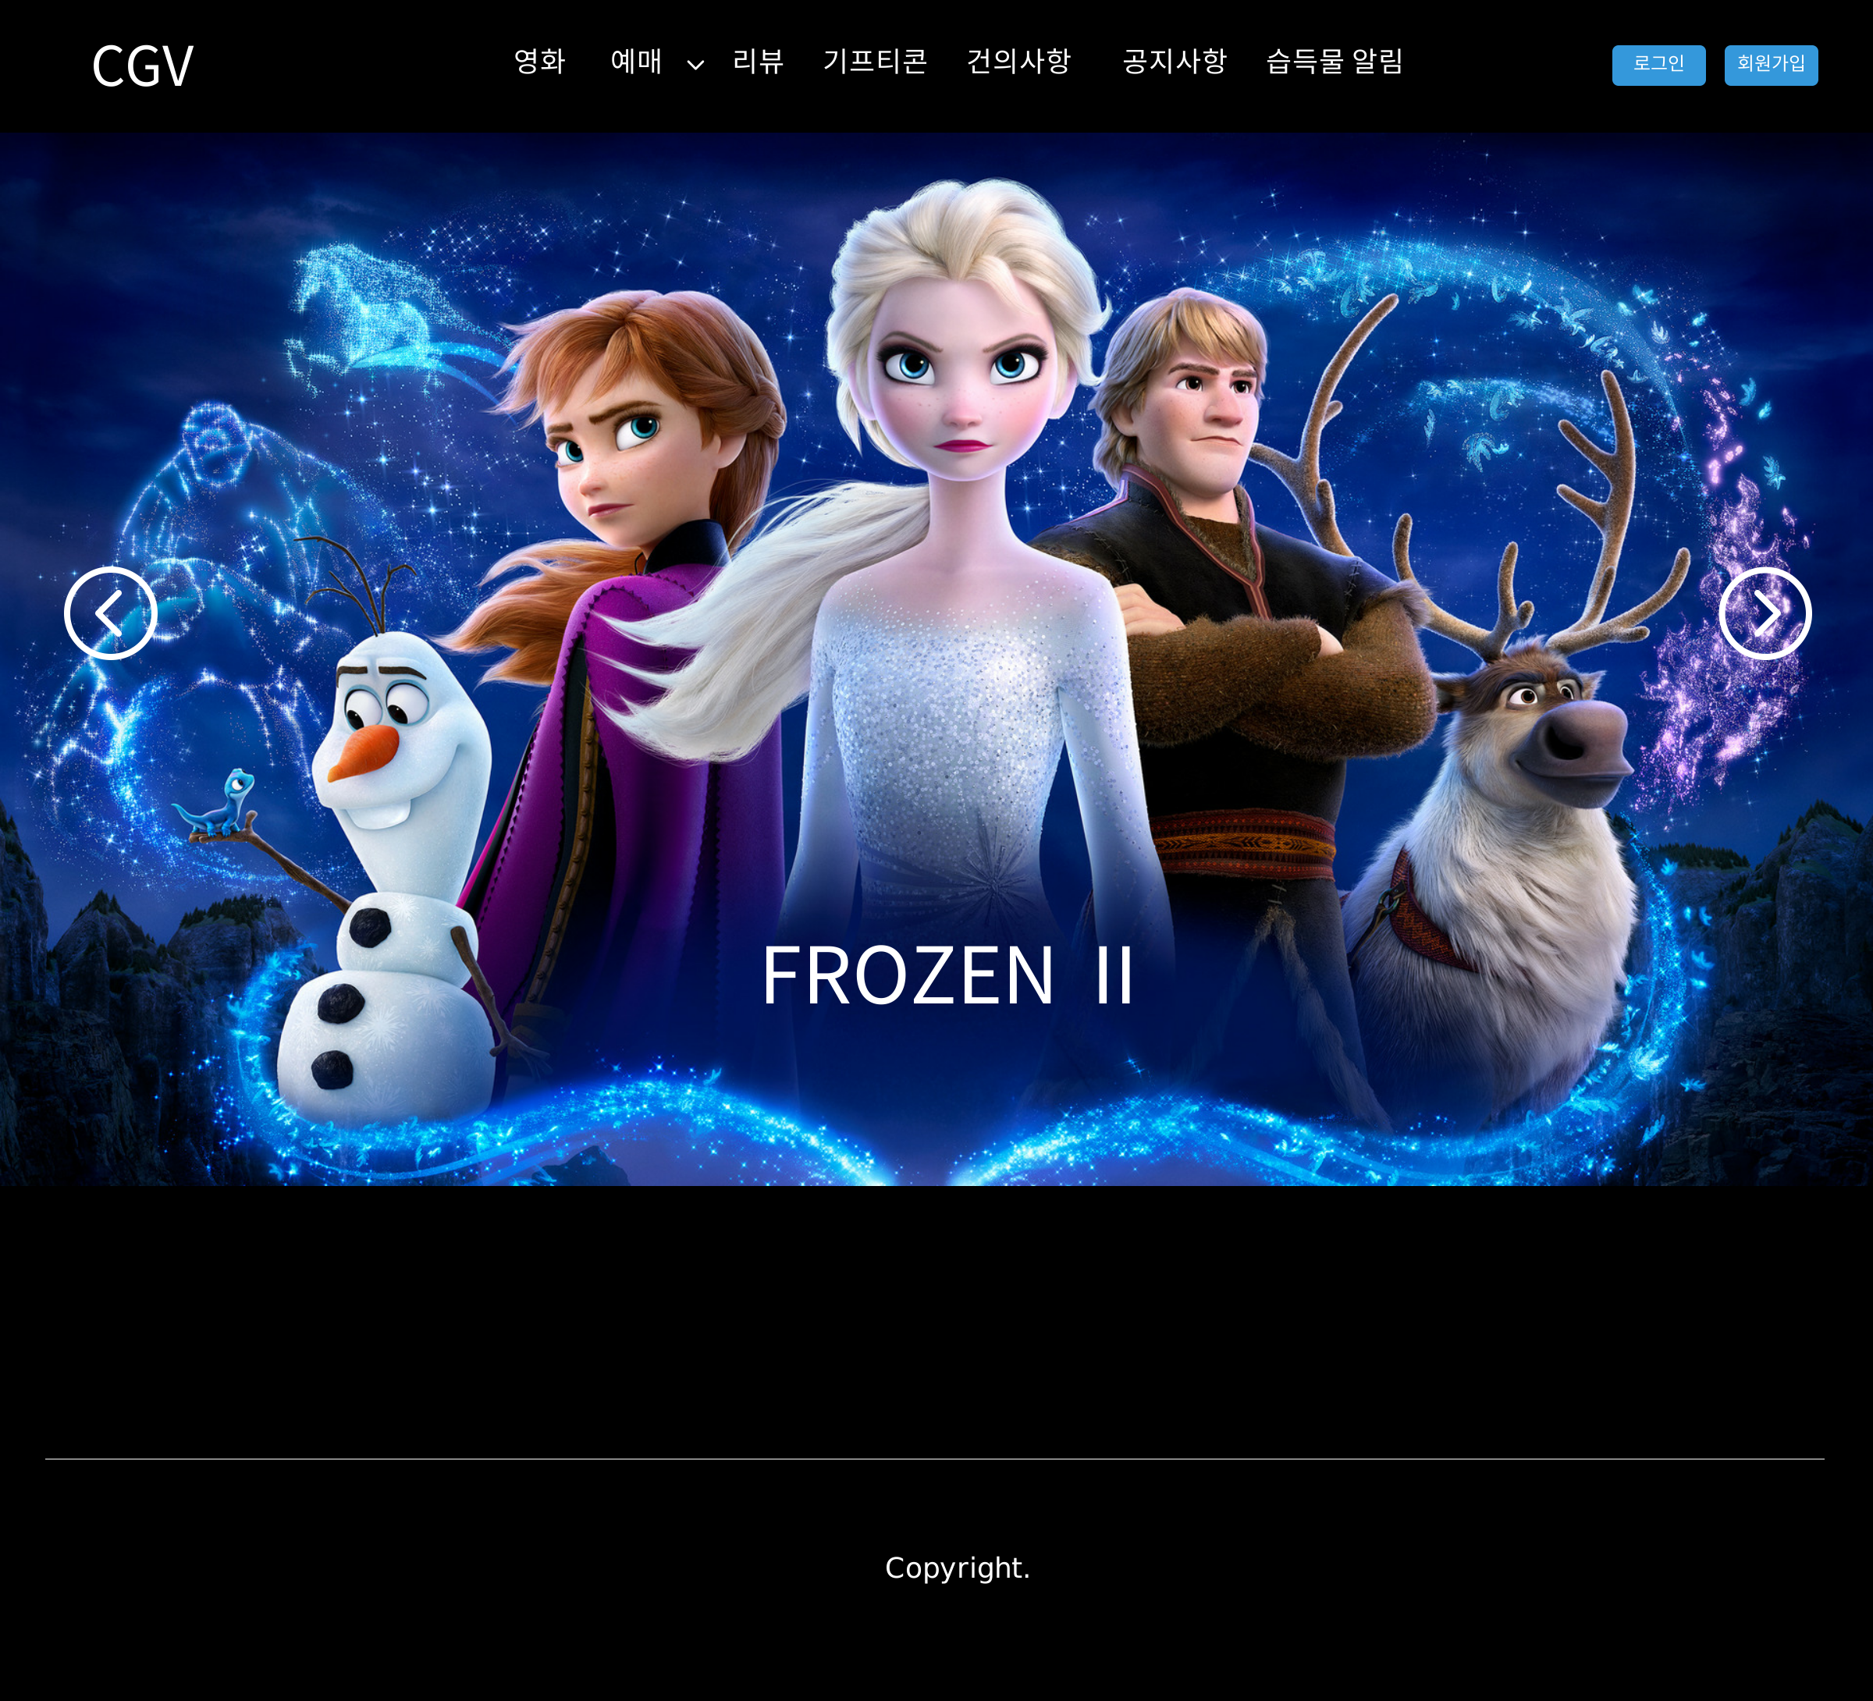
화면 정의 | 기능 ID | 화면 ID | 화면명칭 | 개정
 | 1 | ALL_00 | 초기화면
레이아웃 | 설명
 | ① 각 메뉴 선택 시 각 화면으로 이동
①

Slide 3
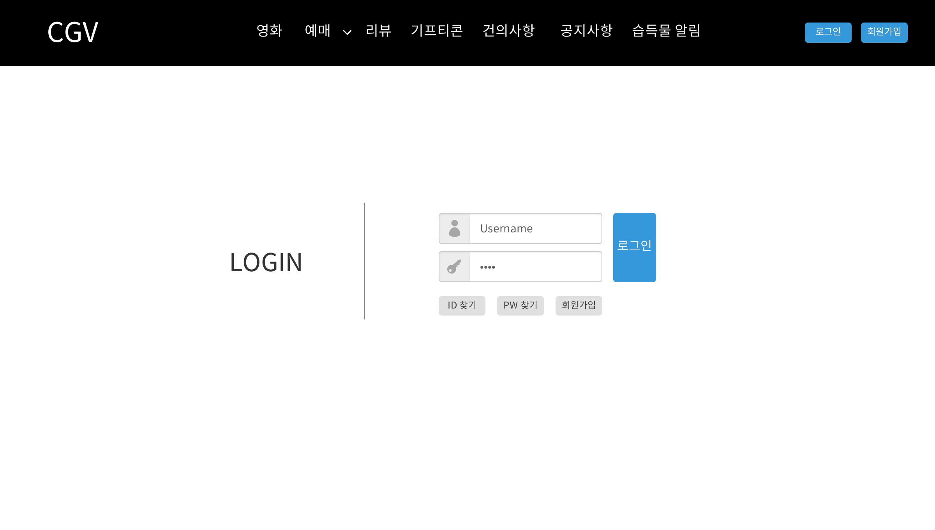
화면 정의 | 기능 ID | 화면 ID | 화면명칭 | 개정
 | 3 | ALL_01 | 로그인
레이아웃 | 설명
 | ① 로그인 버튼을 눌러 로그인을 하고 로그인 시 해당 유저의 권한이 관리자이면 회원 목록 조회 화면(ADM_01_01)으로 이동한다. 로그인 시 해당 유저의 권한이 일반 회원일 경우 초기화면(ALL_00)으로 이동한다. ② ID찾기 버튼을 눌러 ID 찾기 화면(USR_02)으로 이동한다. ③ PW 찾기 버튼을 눌러 PW 찾기 화면(USR_03)으로 이동한다. ④ 회원가입 버튼을 눌러 회원가입 화면(USR_01)으로 이동한다.
①
②
③
④

Slide 4
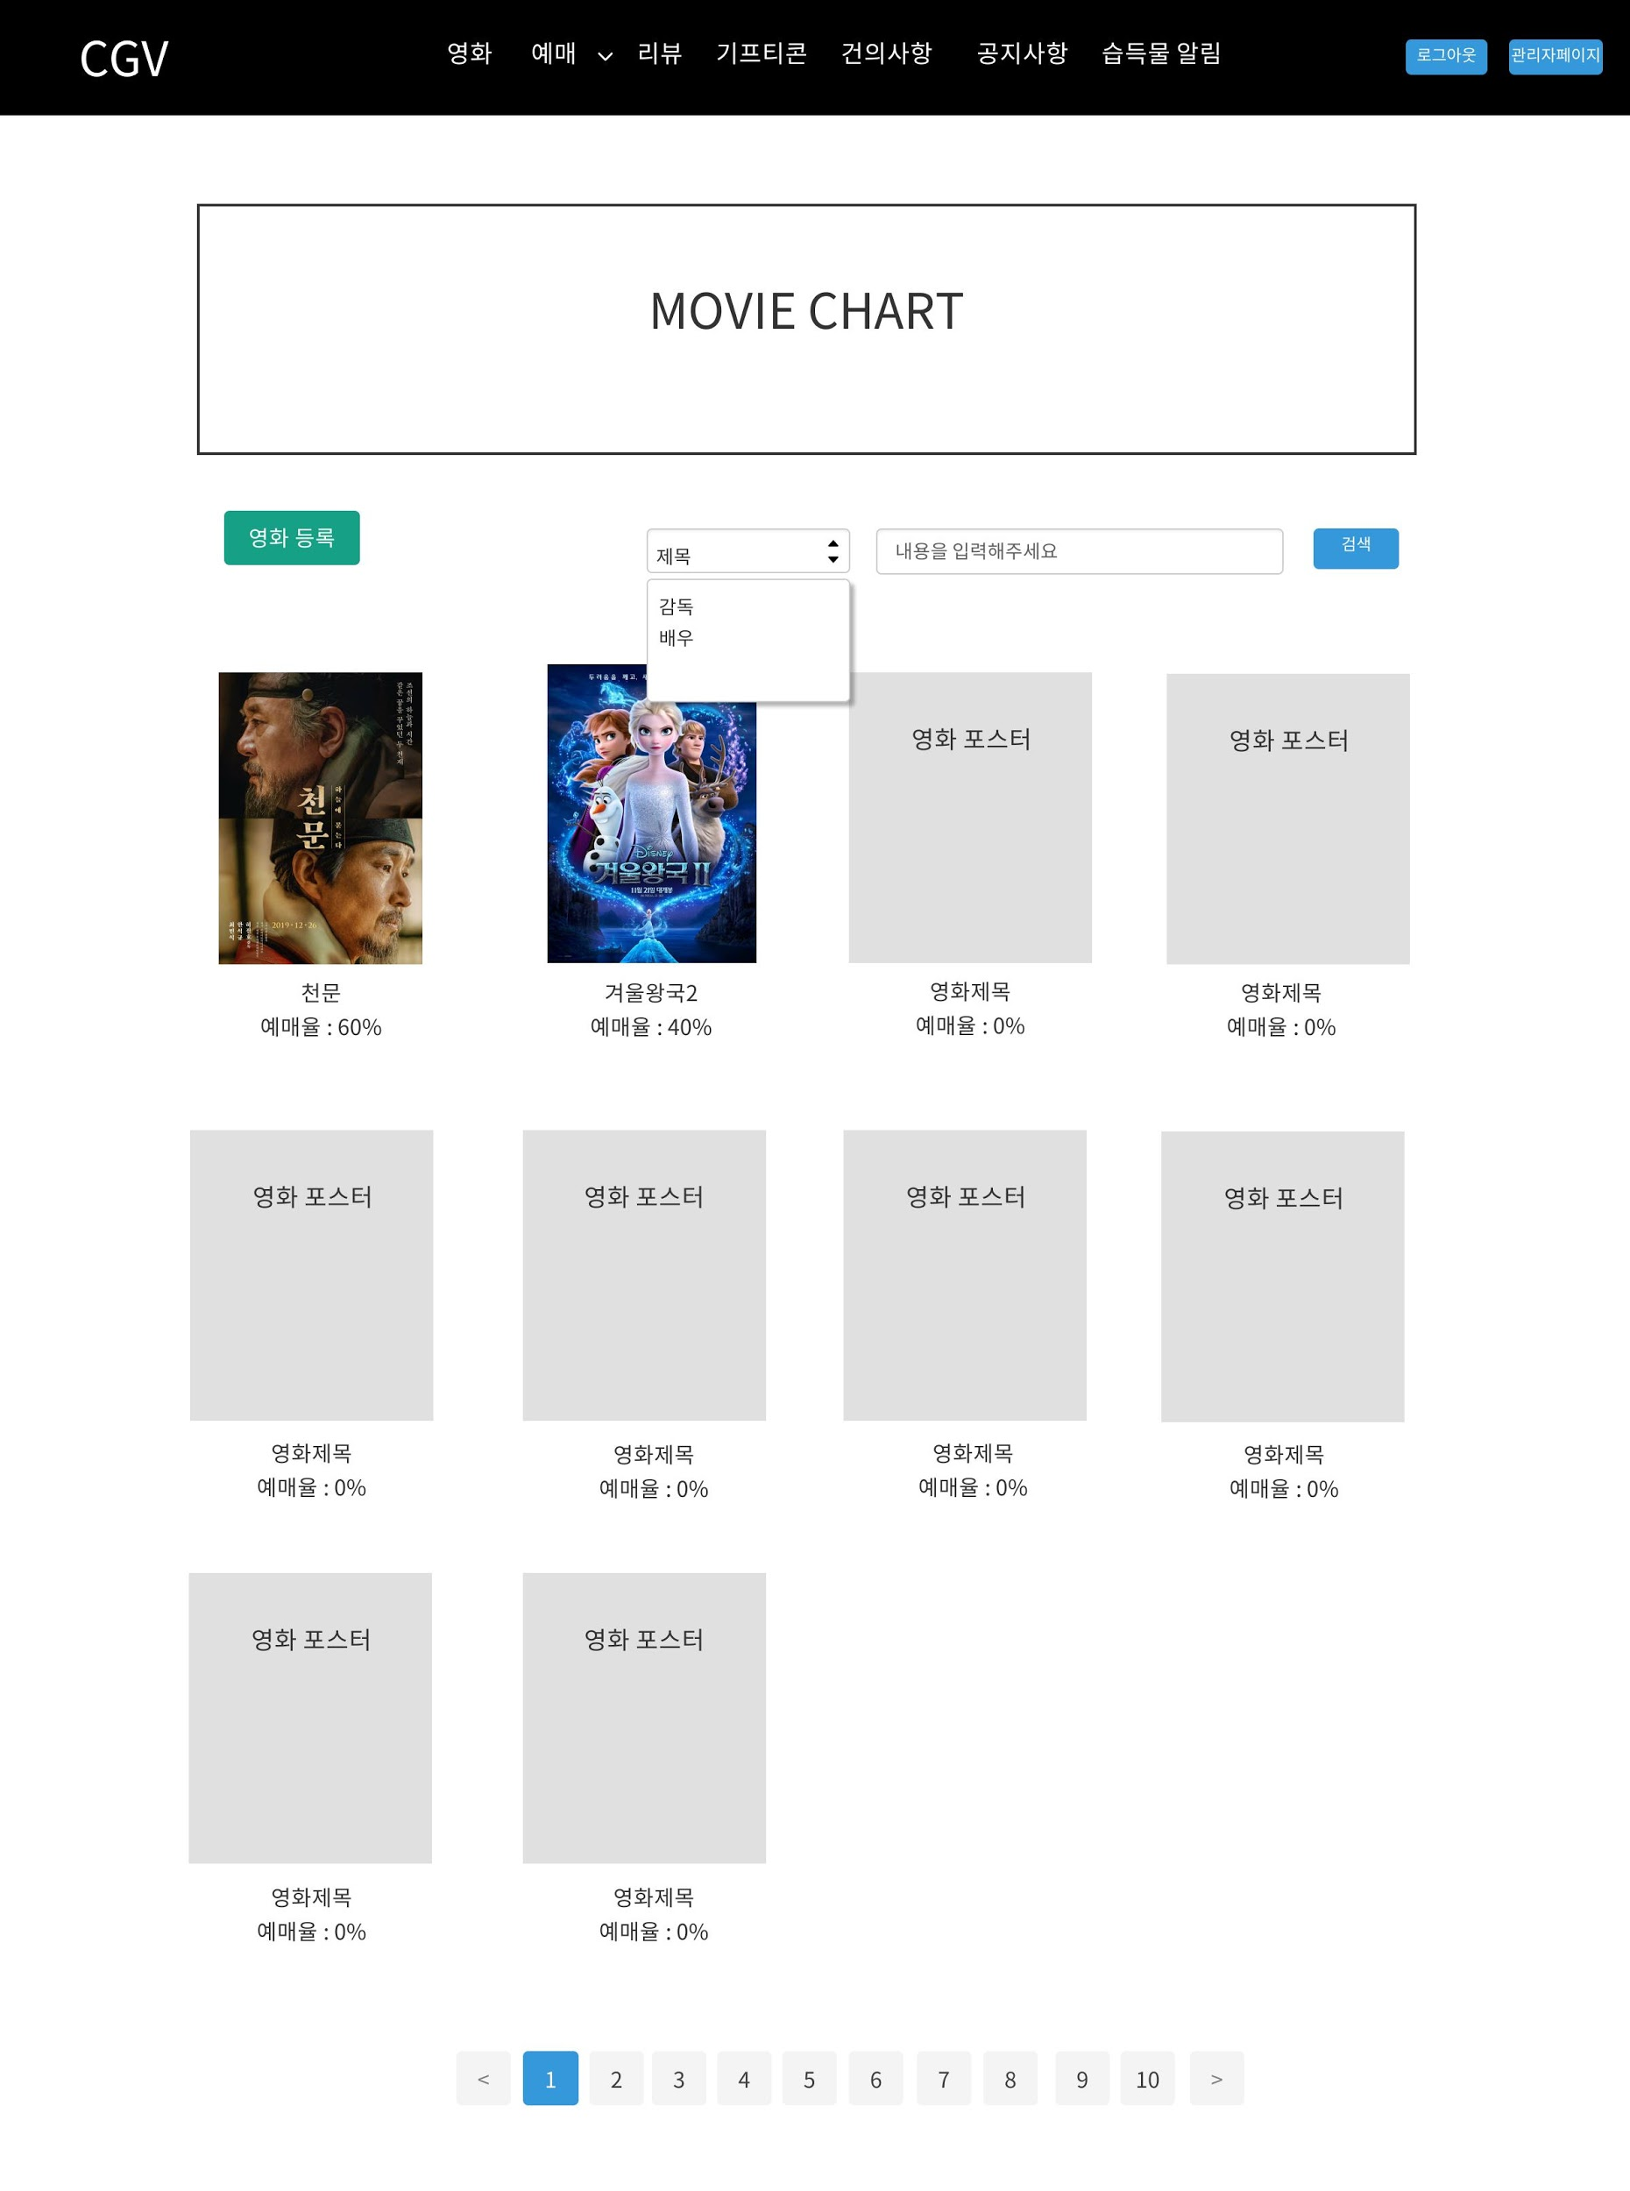
화면 정의 | 기능 ID | 화면 ID | 화면명칭 | 개정
 | 4 | ALL_02_01 | 영화 랭킹 조회 화면
레이아웃 | 설명
 | ① 각 메뉴 선택 시 각 화면으로 이동 ② 관리자 권한이 있을경우 ‘영화등록’ 버튼이 보여지고 클릭 시 영화 등록 화면(ADM_02_01)으로 이동 ③ 영화 포스터 클릭 시 ‘영화/한줄평 상세보기’ 화면(ALL_02_02)으로 이동 ④ 검색창에 카테고리 선택 후 키워드를 입력한 뒤 ‘검색’을 클릭하면 검색된 게시글이 하단에 뜬다 ⑤ 페이지 번호를 클릭하면 해당 페이지로 이동, 양쪽 화살표를 클릭하여 전 후 페이지로 이동
①
②
④
③
⑤

Slide 5
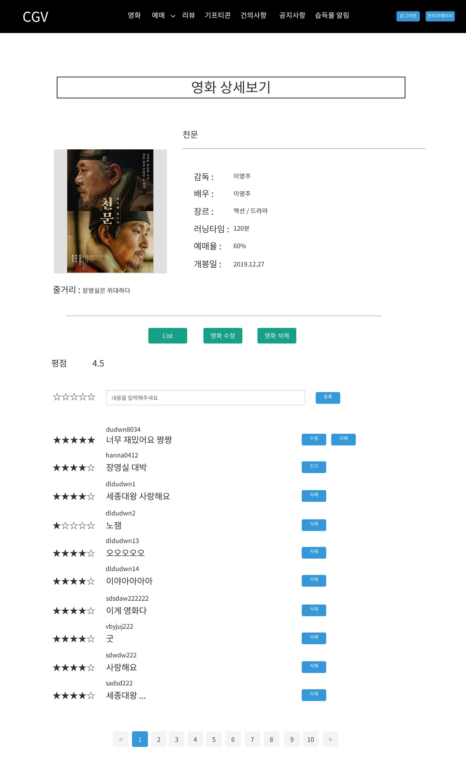
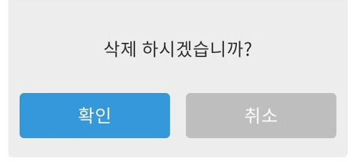
화면 정의 | 기능 ID | 화면 ID | 화면명칭 | 개정
 | 4.2 | ALL_02_02(1) | 영화/한줄평 상세보기 화면
레이아웃 | 설명
 | ① 각 메뉴 선택 시 각 화면으로 이동 ② 공통으로 보여지는 ‘List’ 버튼이며 클릭 시 영화 랭킹 조회 화면(ALL_02_01)으로 이동 ③ 관리자 권한이 있을경우 ‘영화수정’ 버튼이 보여지고 클릭 시 영화 수정 화면(ADM_02_02으로 이동 ④ 관리자 권한이 있을경우 ‘영화삭제’ 버튼이 보여지고 클릭 시 ‘삭제하시겠습니까?’ 알림창이 뜨고 ‘확인’을 눌면 해당 영화정보가 삭제된다.
①
②
③
④

Slide 6
화면 정의 | 기능 ID | 화면 ID | 화면명칭 | 개정
 | 4.2 | ALL_02_02(2) | 영화/한줄평 상세보기 화면
레이아웃 | 설명
 | ⑤ 회원, 관리자 권한이 있으면 한줄평을 작성할 수 있으며 별점을 선택 하고 내용을 입력한 뒤 ‘등록’ 버튼을 누르면 한줄평이 하단 댓글 제일 위에 등록된다. ⑥ 본인이 작성한 한줄평 옆에는 ‘수정’, ‘삭제’ 버튼이 보여지고 ‘수정’버튼을 누르면 수정할 수 있는 모달창이 뜨고 ‘삭제’ 버튼을 누르면 ‘삭제하시겠습니까?’ 라는 알림창이 뜬다. ⑦ 다른 회원이 작성한 한줄평 옆에는 ‘신고’ 버튼이 보여지고 ‘신고’ 버튼을 누르면 신고화면(USR_06)으로 이동한다. ⑧ 관리자 권한이 있을경우 ‘삭제’버튼만 보여지고 ‘삭제’ 버튼을 누르면 ‘삭제하시겠습니까?’ 라는 알림창이 뜬다. ⑨페이지 번호를 클릭하면 해당 페이지로 이동, 양쪽 화살표를 클릭하여 전 후 페이지로 이동
⑤
⑥
⑦
⑧
⑨

Slide 7
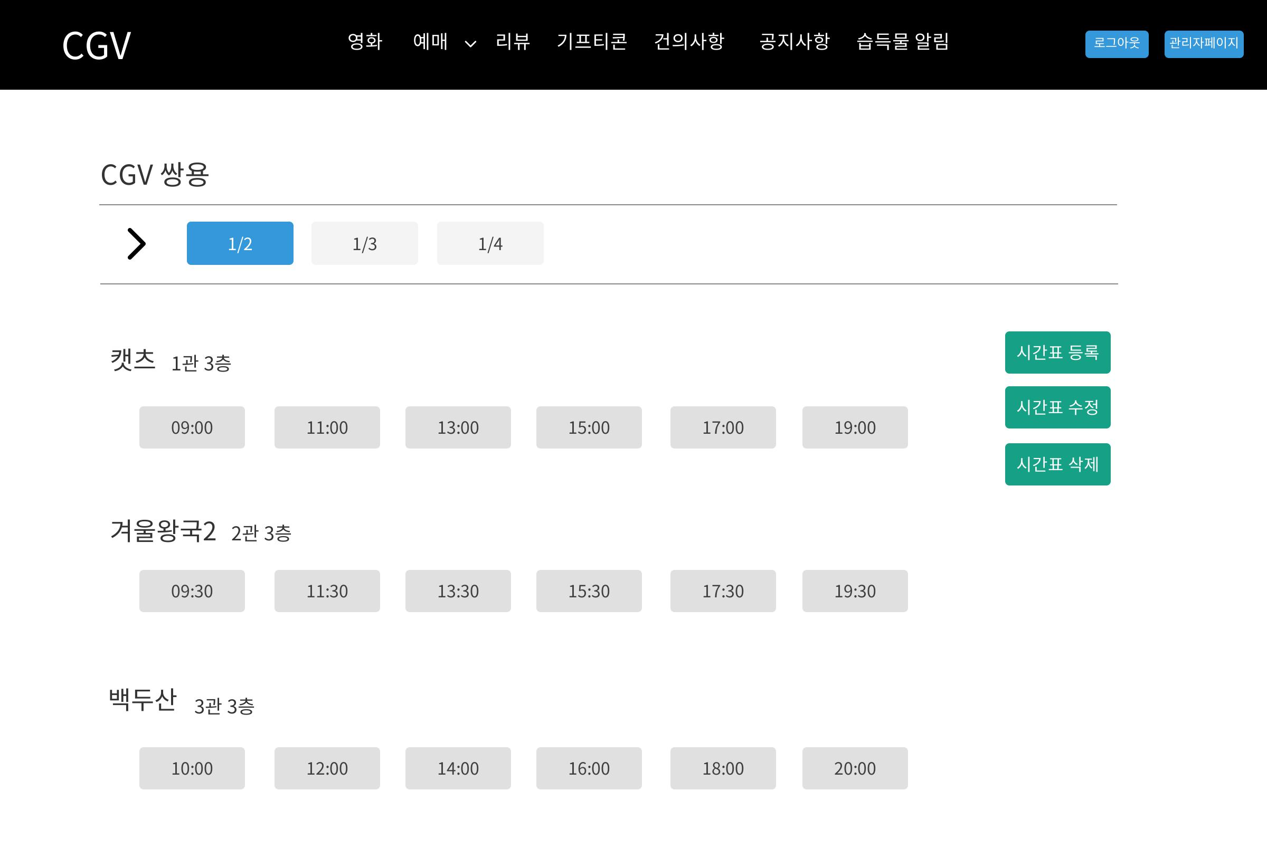
화면 정의 | 기능 ID | 화면 ID | 화면명칭 | 개정
 | 5.1 | ALL_03 | 상영시간표 조회 화면
레이아웃 | 설명
 | ① 각 메뉴 선택 시 각 화면으로 이동 ② 날짜 선택 시 해당 날짜의 상영스케줄이 조회됨 ③ 관리자로 로그인했을 때만 보임 클릭 시 상영시간표 등록 화면(ADM_03_01)으로 이동 ④ 관리자에게만 보임 클릭 시 상영시간표 수정 화면(ADM_03_02)으로 이동 ⑤ 관리자에게만 보임 클릭 시 해당 날짜의 상영스케줄이 삭제됨 ( 오늘 날짜인 경우 삭제가 불가능하다는 메세지가 뜸 )
①
②
③
④
⑤

Slide 8
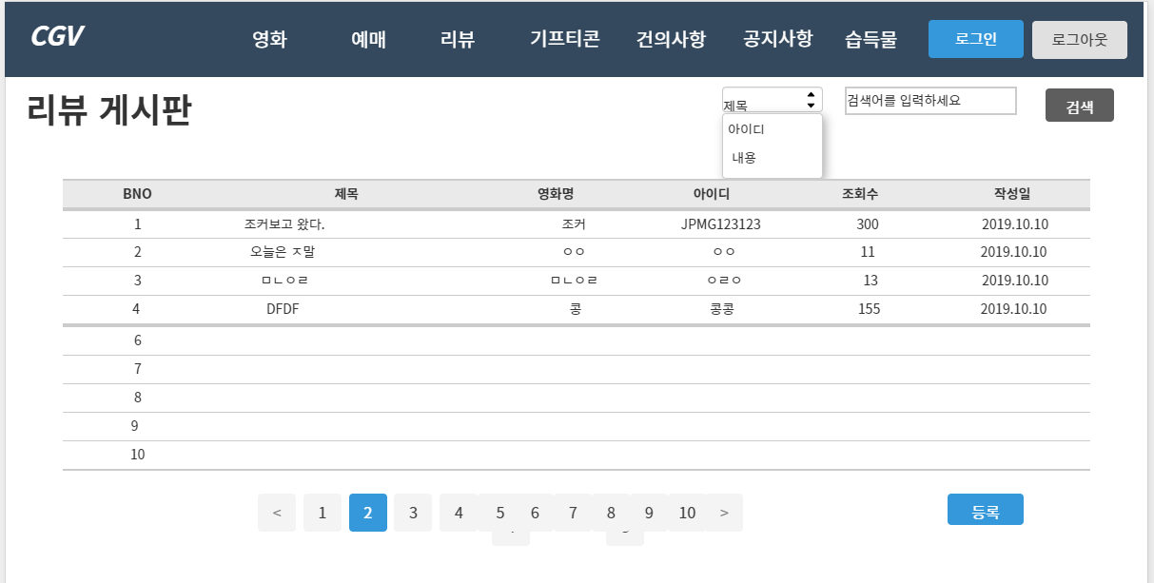
화면 정의 | 기능 ID | 화면 ID | 화면명칭 | 개정
 | 6 | ALL_04_01 | 리뷰게시판 화면
레이아웃 | 설명
 | ① 각 메뉴 선택 시 각 화면으로 이동 ②제목, 작성자 ID,작성일,영화명이 조회된다. ③ 제목을 클릭할시 리뷰글 상세보기(ALL_04_02)로 이동한다. ④ 제목,아이디,내용을 선택후 검색란에 입력 검색버튼클릭시 검색게시물들이 하단에 표시된다. ⑤등록 버튼을 클릭할시 리뷰 작성 페이지(USR_04_06_01)로 이동한다. ⑥게시물은 10개씩 페이지는 10개로 표시된다.
①
②
④
③
⑥
⑤

Slide 9
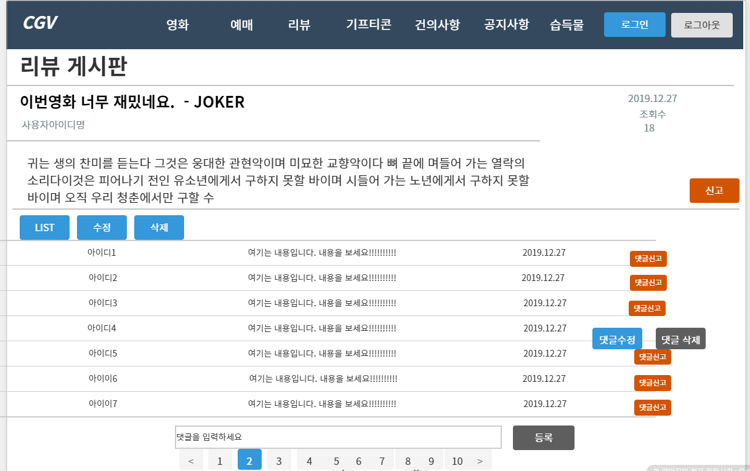
화면 정의 | 기능 ID | 화면 ID | 화면명칭 | 개정
 | 6.2 | ALL_04_02 | 리뷰글 상세보기 화면
레이아웃 | 설명
 | ① 제목,작성자,작성일,조회수,내옹이 표시된다. ②LIST버튼을 클릭할시 리뷰게시판조 회(ALL_04_01)로 이동한다. ③ 수정버튼을 클릭시 리뷰수정 페이지( )로 이동한다. ④ 삭제버튼을 클릭시 창이뜨고 확인을 클릭시 게시물은 삭제된다. ⑤신고버튼을 클릭시.신고 페이지(USR_06)으로 이동한다. ⑥댓글 신고버튼을 클릭시.신고 페이지(USR_06)으로 이동한다. ⑦댓글수정버튼 클릭시 모달창이 뜨며 입력란에 입력후 확인을 클릭시 댓글이 수정된다. ⑧댓글삭제버튼을 클릭시 모달창이 뜨며 확인을 클릭하면 댓글은 삭제된다. ⑨입력란에 입력후 등록을 클릭하면 댓글목록 상단에 댓글이 등록된다. ⑩댓글목록은 10개가 표시시되며 페이지는 10개씩 나눠진다.
①
⑤
②
④
③
⑥
⑦
⑧
⑨
⑩

Slide 10
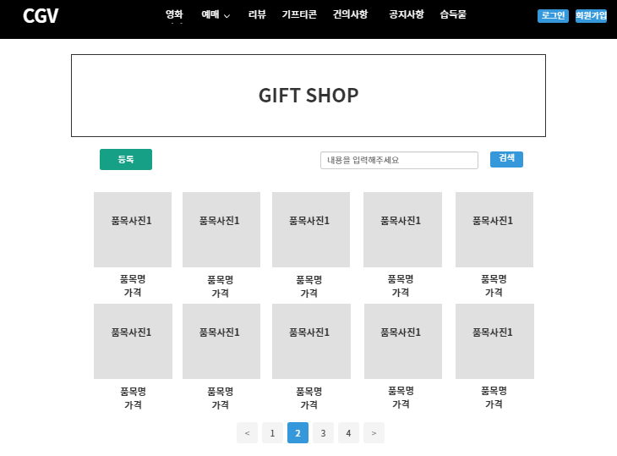
화면 정의 | 기능 ID | 화면 ID | 화면명칭 | 개정
 | 7 | ALL_05_01 | 기프티콘 조회 화면
레이아웃 | 설명
① 검색창에 키워드를 입력한 뒤
클릭하면 검색된 게시글이
하단에 뜸
② 관리자로 로그인했을 때만 생성. 클릭 시 기프티콘 등록
화면(ADM_04_01)으로 이동
③ 클릭 시 기프티콘 상세보기
화면(USR_04_04_01)으로 이동
④ 페이지 번호를 클릭하면 해당
페이지로 이동. 양쪽 화살표를
클릭하여 전후 페이지로 이동
②
①
③
④

Slide 11
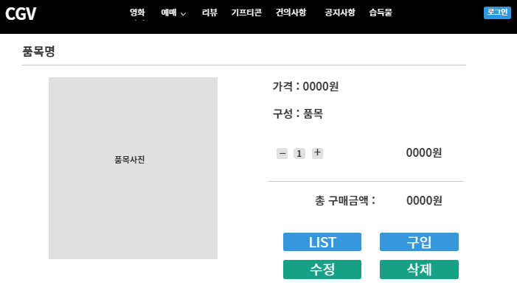
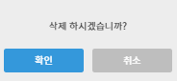
화면 정의 | 기능 ID | 화면 ID | 화면명칭 | 개정
 | 7.2 | ALL_05_02 | 기프티콘 상세보기 화면
레이아웃 | 설명
① -, + 를 클릭하여 구입하고자 하는
기프티콘 수량을 변경
② 기프티콘 조회 화면(ALL_05_01)
으로 이동
③ 기프티콘 구입 페이지로 이동
④ 관리자로 로그인했을 때만 생성.
기프티콘 수정 화면(ADM_04_02)
으로 이동
⑤ 관리자로 로그인했을 때만 생성.
클릭하면 알림창이 뜸.
‘확인’을 클릭하면 기프티콘이
삭제된 후 기프티콘 조회
화면(ALL_05_01)으로 이동하고,
‘취소’를 누르면 알림창이 사라짐
①
②
③
④
⑤

Slide 12
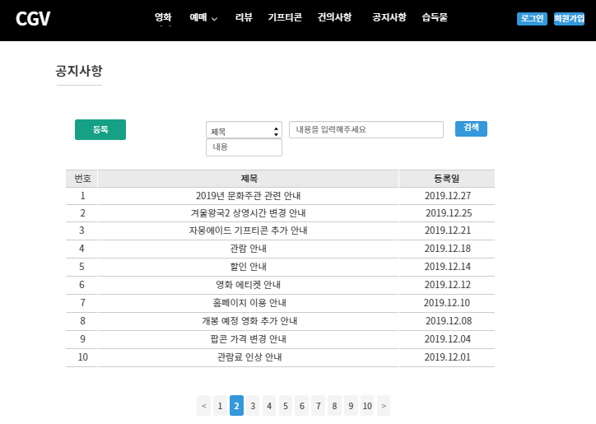
화면 정의 | 기능 ID | 화면 ID | 화면명칭 | 개정
 | 8 | ALL_06_01 | 공지사항 조회 화면
레이아웃 | 설명
① 카테고리(제목/내용)를 선택하고
검색창에 키워드를 입력한 뒤
클릭하면 검색된 게시글이
하단에 뜸
② 관리자로 로그인했을 때만 생성. 클릭 시 공지사항 등록
화면(ADM_05_01)으로 이동
③ 제목 클릭 시 공지사항 상세보기
화면(ALL_06_02)으로 이동
④ 페이지 번호를 클릭하면 해당
페이지로 이동. 양쪽 화살표를
클릭하여 전후 페이지로 이동
②
①
③
④

Slide 13
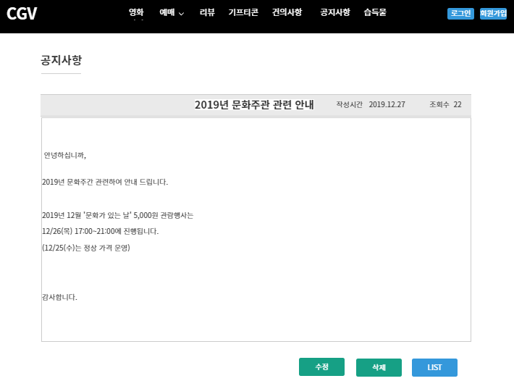
화면 정의 | 기능 ID | 화면 ID | 화면명칭 | 개정
 | 8.2 | ALL_06_02 | 공지사항 상세보기 화면
레이아웃 | 설명
① 공지사항 조회 화면(ALL_06_01)
으로 이동
② 관리자로 로그인했을 때만 생성. 클릭 시 공지사항 수정
화면(ADM_05_01)으로 이동
③ 관리자로 로그인했을 때만 생성.
클릭하면 알림창이 뜸.
‘확인’을 클릭하면 공지사항이
삭제된 후 공지사항 조회
화면(ALL_06_01)으로 이동하고,
‘취소’를 누르면 알림창이 사라짐
②
③
①

Slide 14
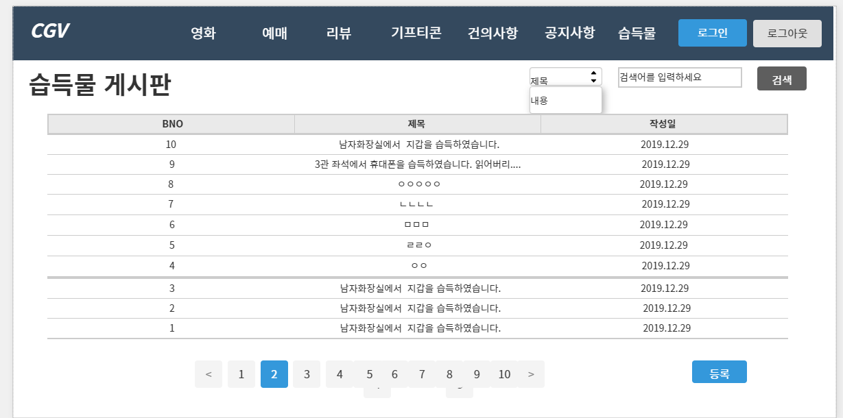
화면 정의 | 기능 ID | 화면 ID | 화면명칭 | 개정
 | 10 | ALL_07_01 | 습득물 게시판 화면
레이아웃 | 설명
 | ①제목,작성일,조회수가 표시된다. ②제목과 내용을 선택하여 검색란에 입력후 검색버튼을 클릭시 하단에 검색되어진 목록이 뜬다. ③제목을 클릭시 습득물 상세보기(ALL_07_02)로 이동한다. ④관리자일경우 등록버튼이 보이며 클릭시 습득물 등록페이지(ADM_06_01)로 이동한다. ⑤10개의 게시물씩 10개의 페이지로 표시된다.
①
②
③
⑤
④

Slide 15
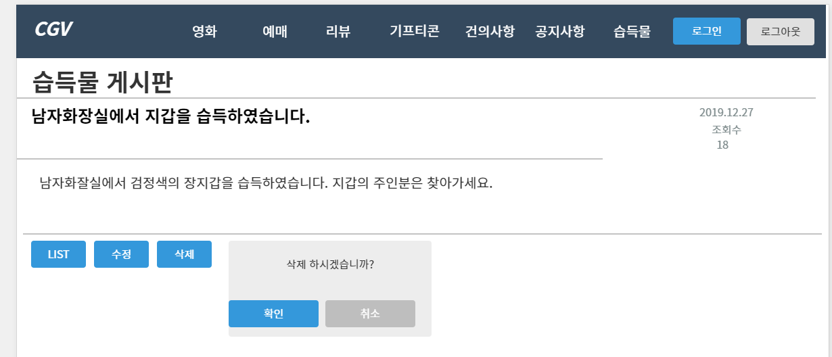
화면 정의 | 기능 ID | 화면 ID | 화면명칭 | 개정
 | 10.2 | ALL_07_02 | 습득물 게시물 상세보기 화면
레이아웃 | 설명
 | ①제목,내용,조회수,작성일이 표시된다. ②list버튼을 클릭시 습득물 게시판(ALL_07_01)화면으로 이동한다. ③수정버튼을 클릭시 습득물 수정(ADM_06_02)페이지로 이동한다. ④삭제 버튼을 클릭시 모달창이 뜨며 확인을 클릭시 게시물은 삭제된다.
①
②
③
④

Slide 16
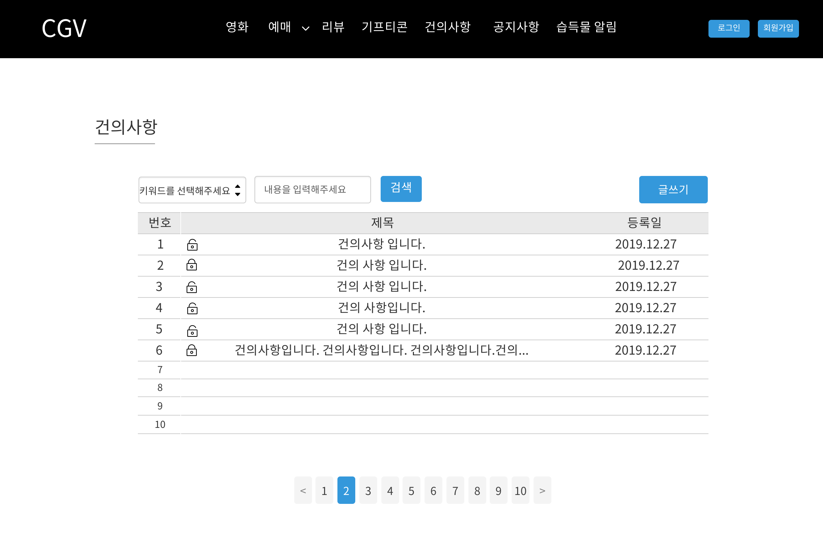
화면 정의 | 기능 ID | 화면 ID | 화면명칭 | 개정
 | 9 | ALL_08_01 | 건의사항 화면
레이아웃 | 설명
 | ① 글쓰기 버튼을 클릭 시 건의사항 작성 화면(USR_07_01) 으로 이동한다. ② 키워드를 선택하고 ③ 에 내용을 입력 후 ④ 버튼을 클릭 시 건의사항 화면(ALL_08_01) 에 검색된 건의사항들이 출력된다. ⑤ 을 클릭시 건의사항 상세보기 화면(USR_08_02)화면으로 이동한다. ⑥ 을 클릭 시 해당 번호의 페이지로 이동한다.
②
③
④
①
⑤
⑥

Slide 17
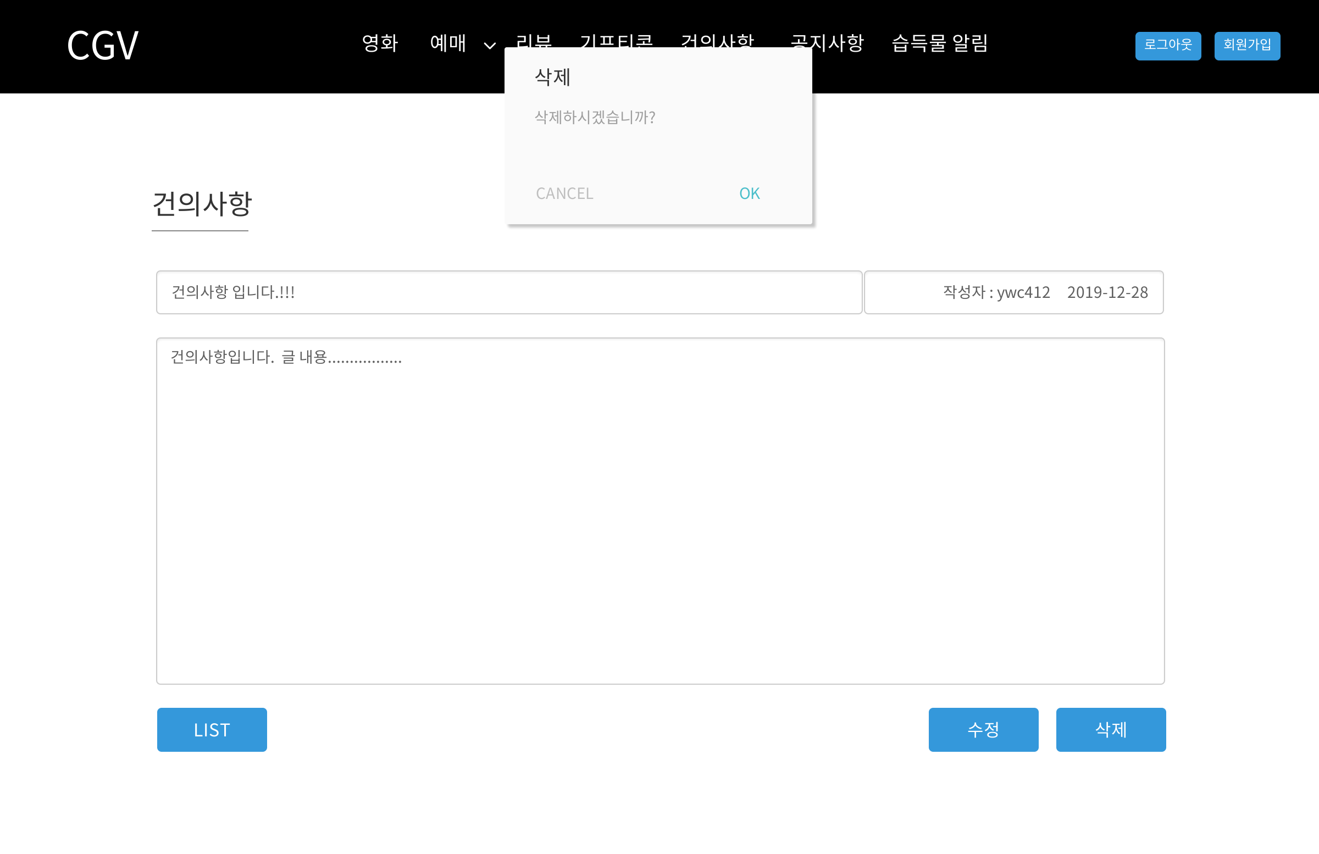
화면 정의 | 기능 ID | 화면 ID | 화면명칭 | 개정
 | 9.2 | ALL_08_02 | 건의사항 상세보기 화면
레이아웃 | 설명
 | ① LIST 버튼을 클릭 시 건의사항 화면(ALL_08_01) 으로 이동한다. ② 수정 버튼을 클릭 시 건의사항 수정 화면(USR_07_02) 으로 이동한다. ③ 삭제 버튼을 클릭 시 ④ 알림창이 나오며 OK 버튼을 클릭 시 글이 삭제가 되며 건의사항 화면(ALL_08_01) 으로 이동한다.
④
①
②
③

Slide 18
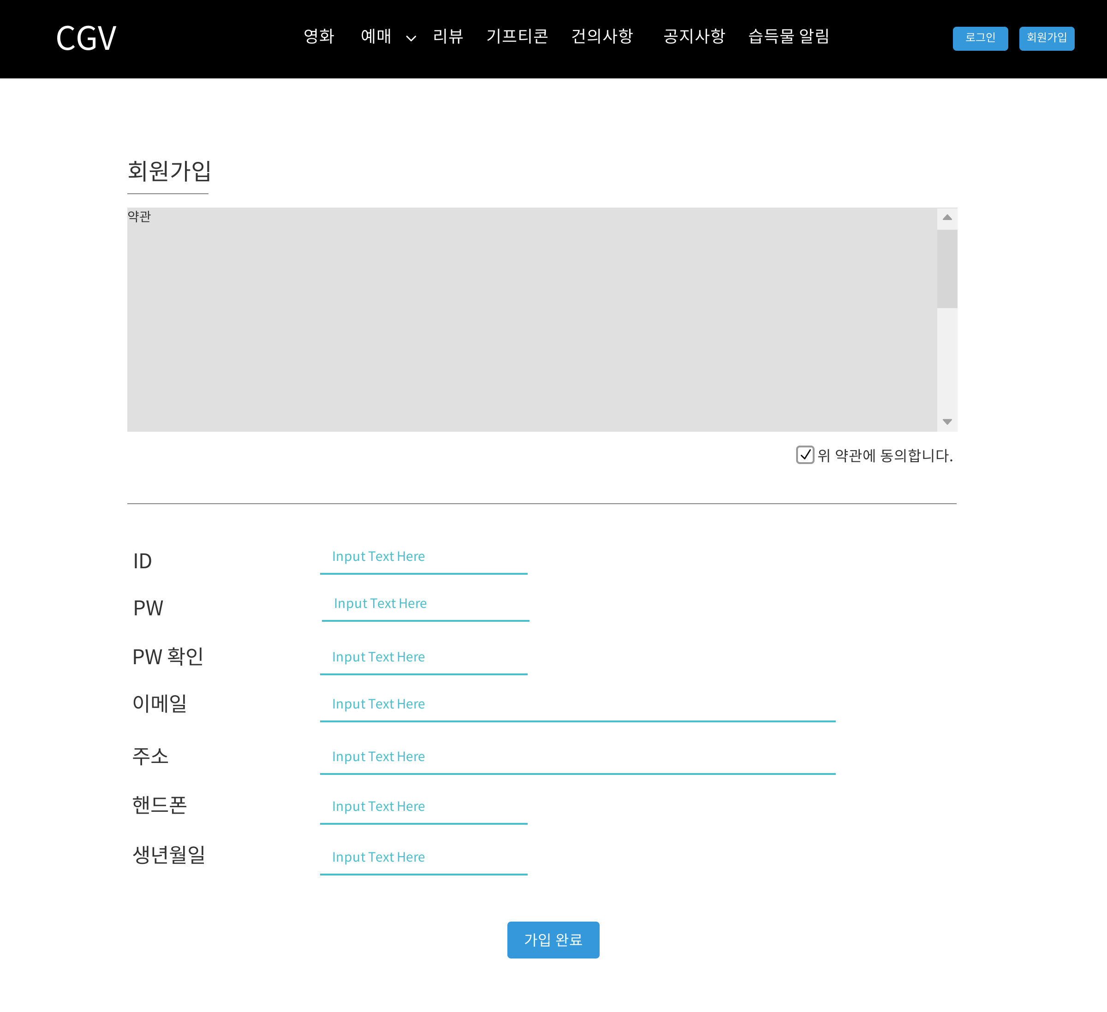
화면 정의 | 기능 ID | 화면 ID | 화면명칭 | 개정
 | 2 | USR_01 | 회원가입 화면
레이아웃 | 설명
 | ① 가입 완료 버튼을 클릭 시 알림창을 띄우고 초기화면(ALL_00)으로 이동한다.
①

Slide 19
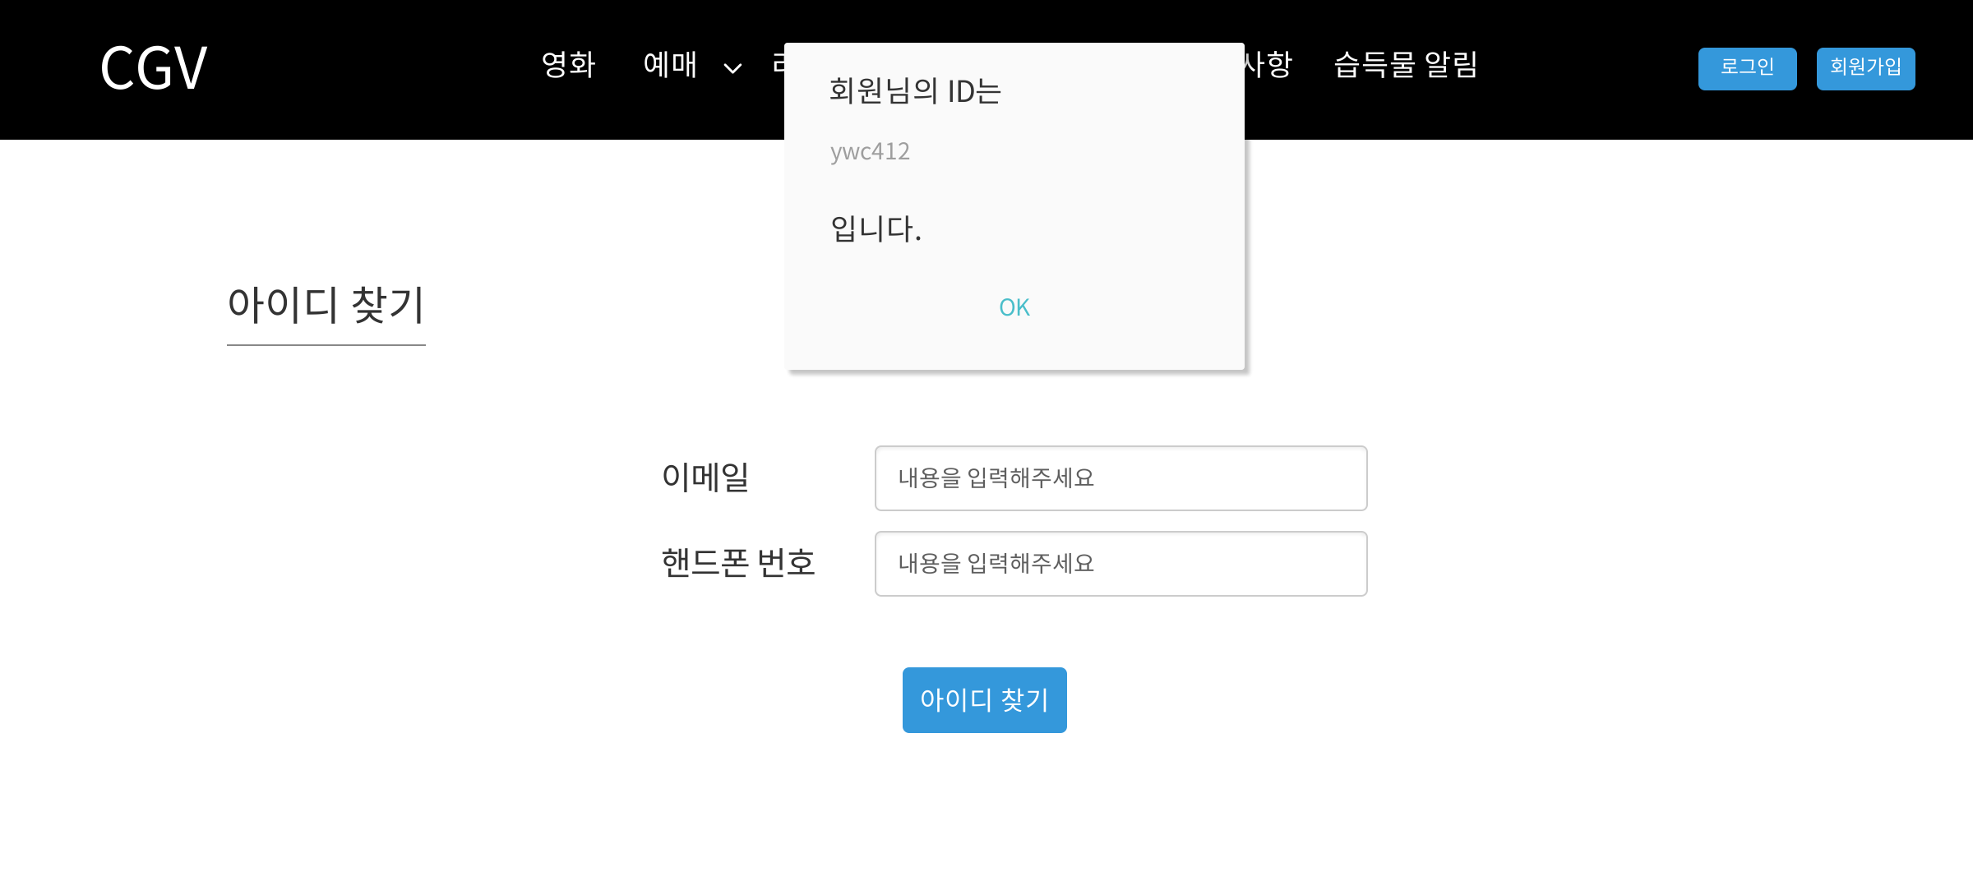
화면 정의 | 기능 ID | 화면 ID | 화면명칭 | 개정
 | 3.1 | USR_02 | ID 찾기 화면
레이아웃 | 설명
 | ① 아이디 찾기 버튼을 클릭 시 ID를 알려주는 모달창이 뜬다. ② OK 버튼을 클릭 시 로그인 화면(ALL_01)로 이동한다.
②
①

Slide 20
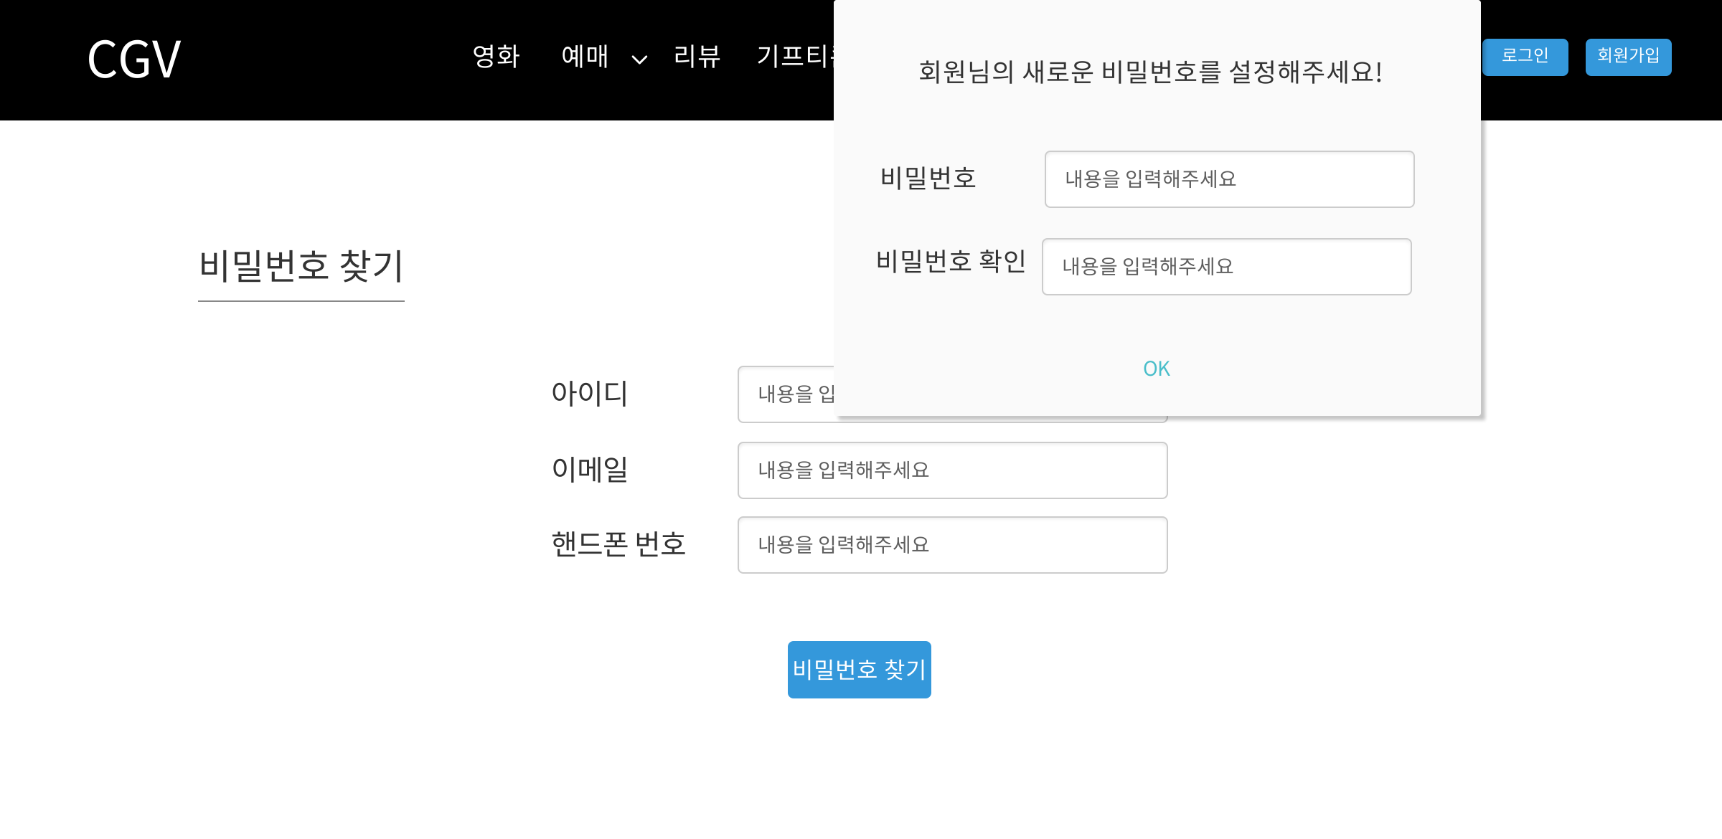
화면 정의 | 기능 ID | 화면 ID | 화면명칭 | 개정
 | 3.2 | USR_03 | PW 찾기 화면
레이아웃 | 설명
 | ① 비밀번호 찾기 버튼을 클릭 시 새 비밀번호를 입력하는 모달창이 뜬다. ② OK 버튼을 클릭 시 로그인 화면(ALL_01)로 이동한다.
②
①

Slide 21
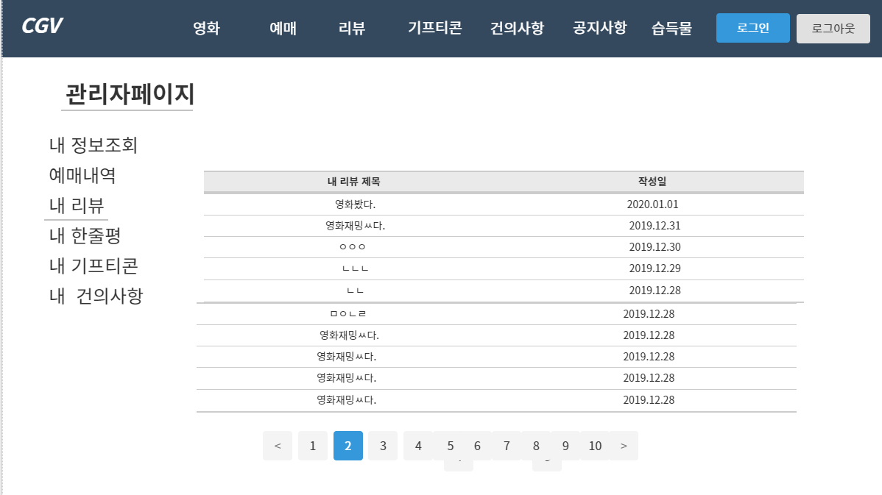
화면 정의 | 기능 ID | 화면 ID | 화면명칭 | 개정
 | 11.3 | USR_04_01 | 내 리뷰 조회 화면
레이아웃 | 설명
 | ① 각 메뉴 선택 시 각 화면으로 이동 ② 각 메뉴 선택 시 각 화면으로 이동 ③리뷰제목을 클릭할시 리뷰글상세보기(ALL_04_02)로 이동한다.
①
②
③

Slide 22
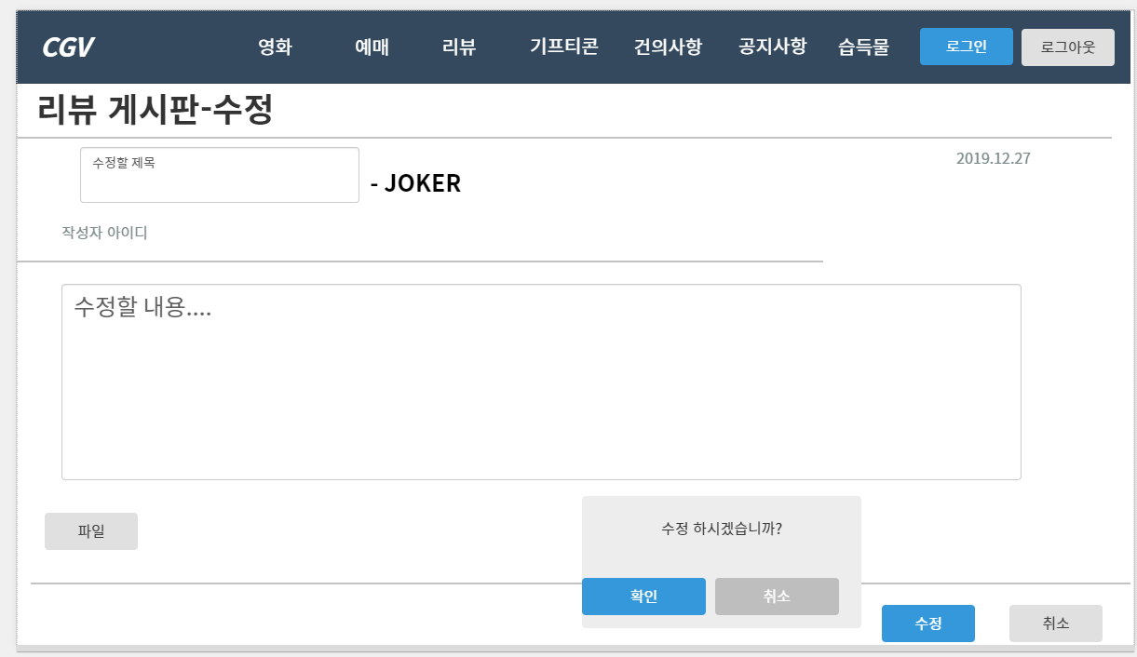
화면 정의 | 기능 ID | 화면 ID | 화면명칭 | 개정
 | 6.2.3 | USR_04_01_01 | 리뷰 수정 화면
레이아웃 | 설명
 | ①제목,내용 수정입력란과 작성일 작성자가 표시된다. ②파일 버튼을 클릭하여 파일을 수정할수 있다. ③입력란을 작성후 수정버튼을 클릭할시 모달창이 뜨고 확인을 클릭하면 해당수정게시물 상세보기(ALL_04_02)로 이동한다. ④취소버튼을 클릭할시 게시물은 수정되지 않고 상세보기(ALL_04_02 )로 이동한다.
①
②
③
④

Slide 23
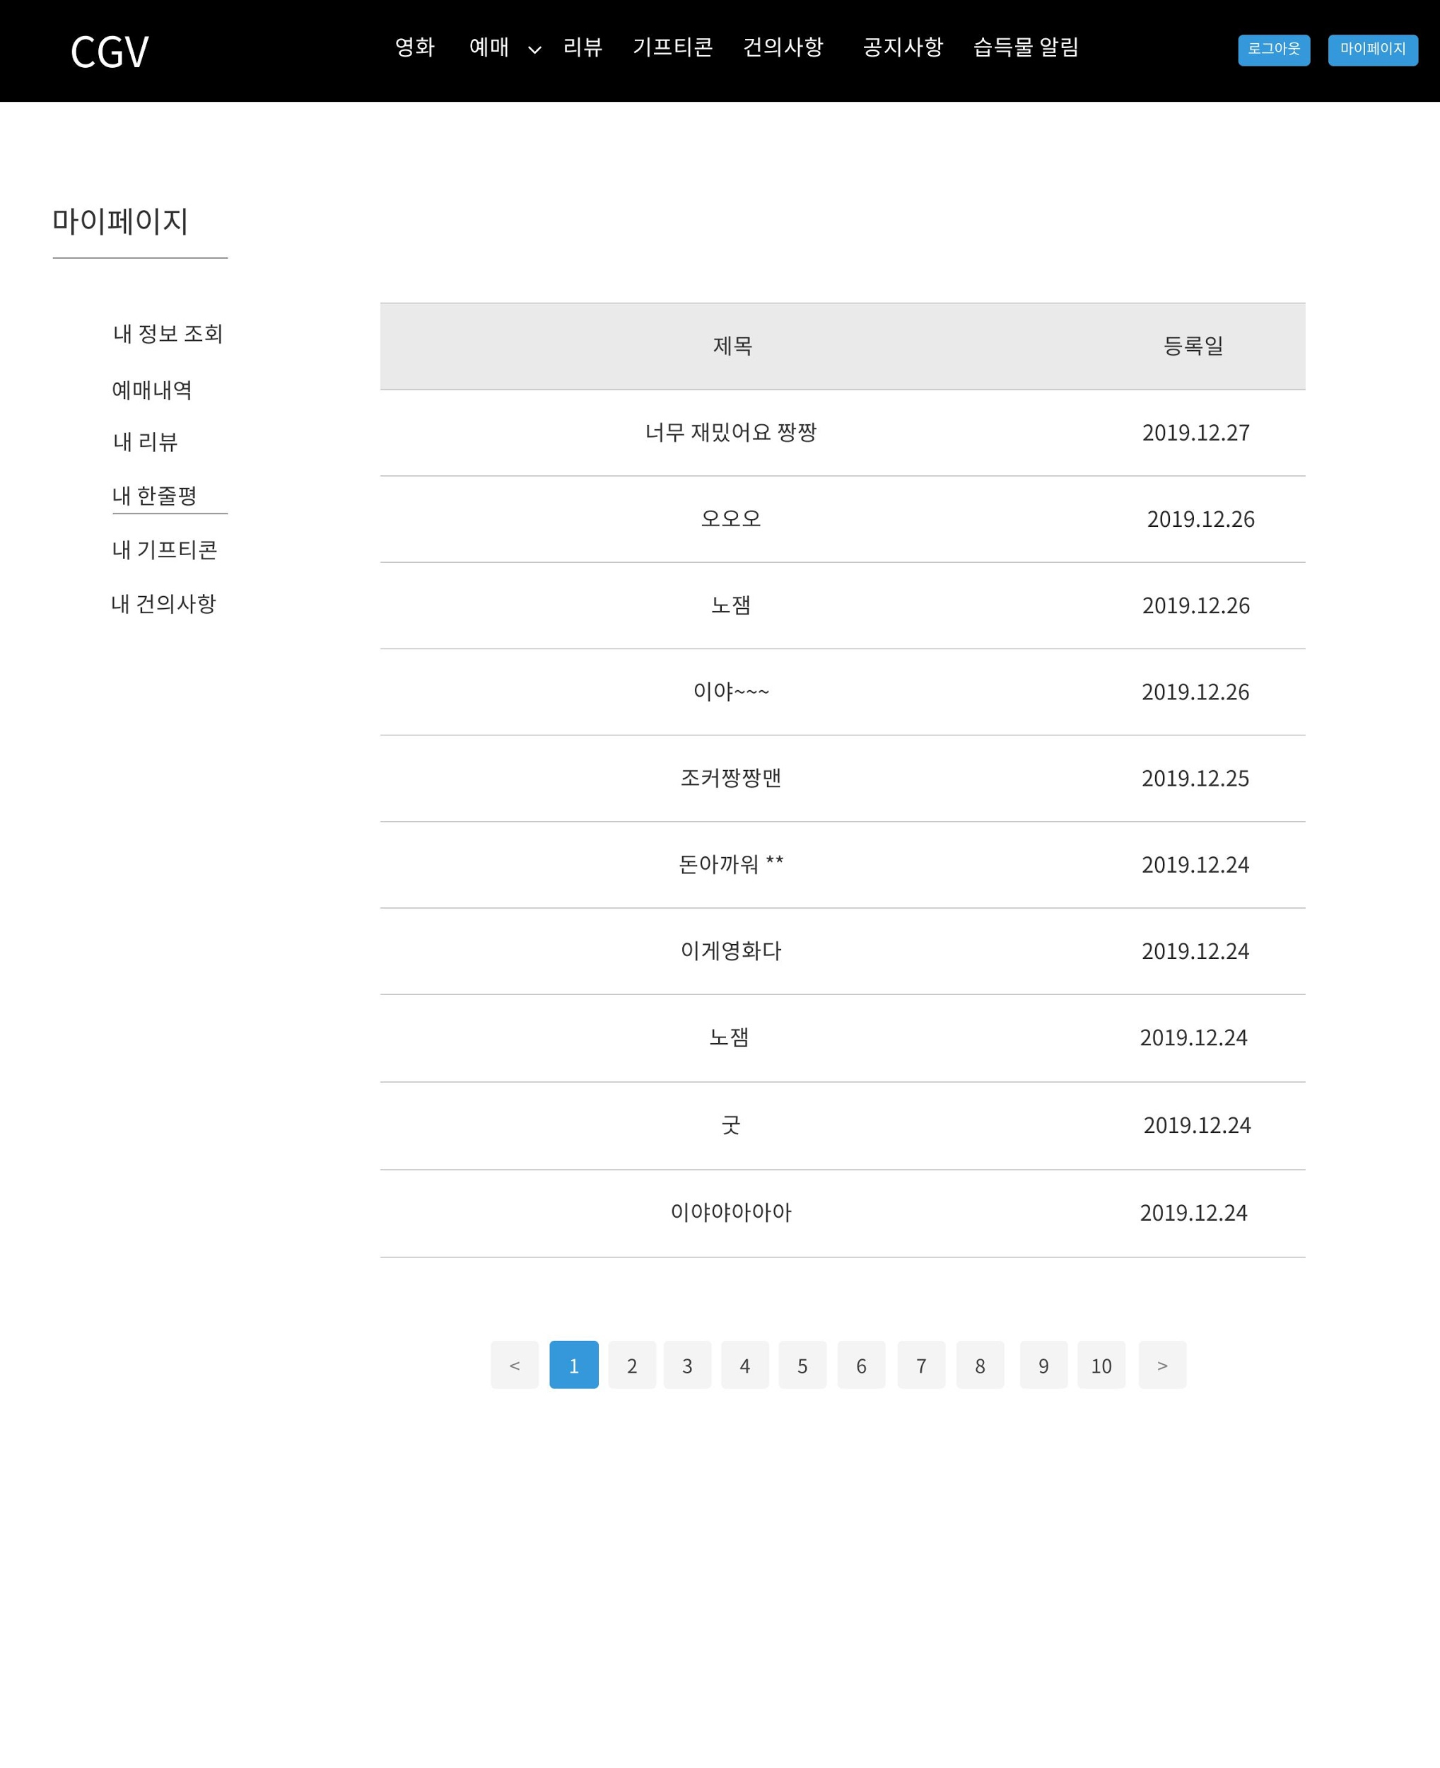
화면 정의 | 기능 ID | 화면 ID | 화면명칭 | 개정
 | 11.4 | USR_04_02 | 내 한줄평 조회
레이아웃 | 설명
 | ① 각 메뉴 선택 시 각 화면으로 이동 ② 각 메뉴 선택 시 각 화면으로 이동 ③ 한줄평 제목 선택 시 영화 상세보기 화면(ALL_02_02(1)으로 이동 ④ 페이지 번호를 클릭하면 해당 페이지로 이동, 양쪽 화살표를 클릭하여 전 후 페이지로 이동
①
②
③
⑤

Slide 24
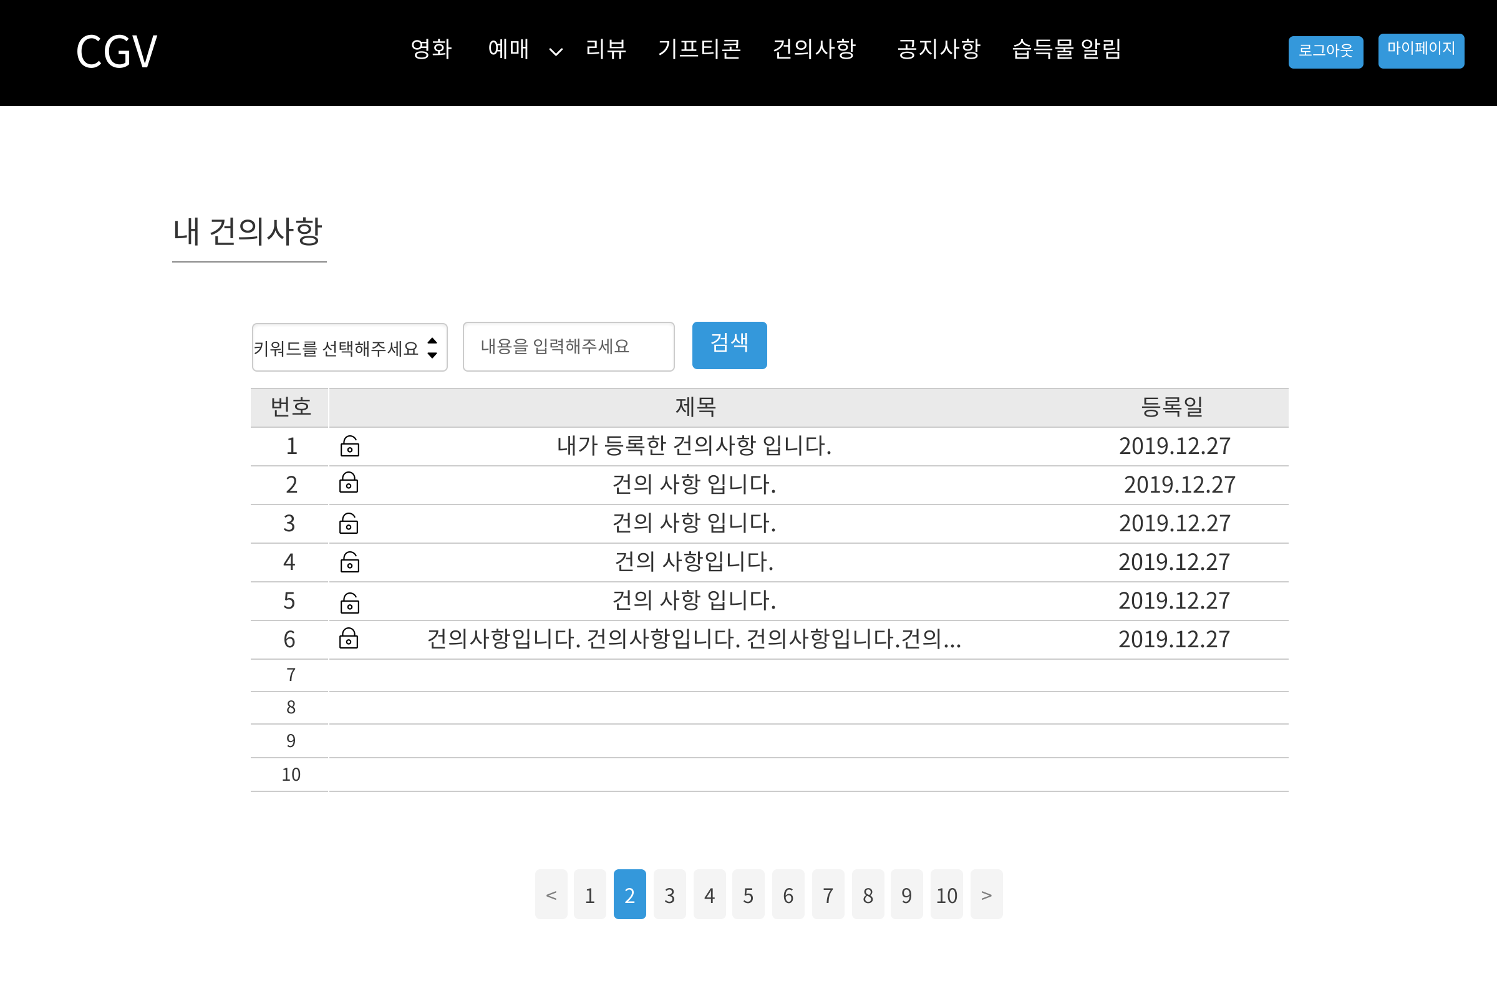
화면 정의 | 기능 ID | 화면 ID | 화면명칭 | 개정
 | 11.6 | USR_04_03 | 내 건의사항 조회 화면
레이아웃 | 설명
 | ① 각 메뉴 선택 시 각 화면으로 이동 ② 키워드를 선택하고 ③ 에 내용을 입력 후 ④ 버튼을 클릭 시 건의사항 화면(USR_04_03) 에 검색된 건의사항들이 출력된다. ⑤ 을 클릭시 건의사항 상세보기 화면(USR_08_02)화면으로 이동한다. ⑥ 을 클릭 시 해당 번호의 페이지로 이동한다.
①
②
③
④
⑤
⑥

Slide 25
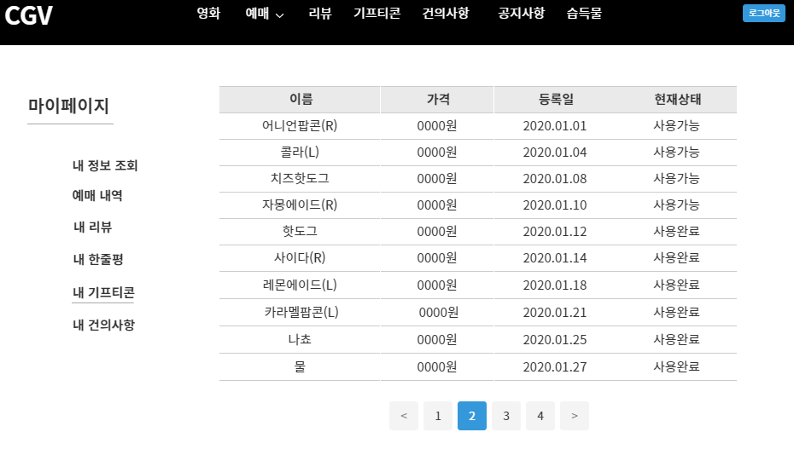
화면 정의 | 기능 ID | 화면 ID | 화면명칭 | 개정
 | 11.5 | USR_04_04 | 내 기프티콘 조회 화면
레이아웃 | 설명
①
① 이름을 클릭하면 내 기프티콘
상세보기 화면(USR_04_04_01)
으로 이동

Slide 26
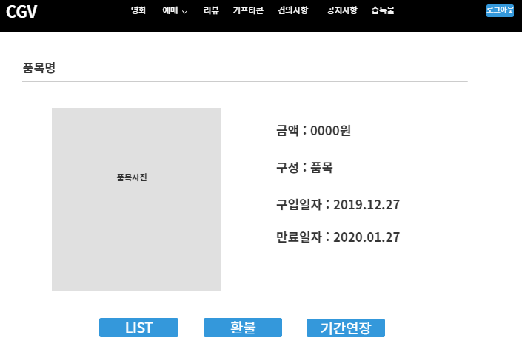
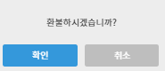
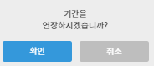
화면 정의 | 기능 ID | 화면 ID | 화면명칭 | 개정
 | 11.5.1 | USR_04_04_01 | 내 기프티콘 상세보기 화면
레이아웃 | 설명
① 기프티콘 조회 화면(ALL_05_01)
으로 이동
② 클릭하면 알림창이 뜸.
‘확인’을 클릭하면 기프티콘이
환불된 후 내 기프티콘 조회
화면(USR_04_04)으로 이동,
‘취소’를 누르면 알림창이 사라짐
③ 클릭하면 알림창이 뜸.
‘확인’을 클릭하면 기프티콘의
유효기간이 1회에 한하여
한 달 연장되고, ‘취소’를 누르면
알림창이 사라짐
①
②
③

Slide 27
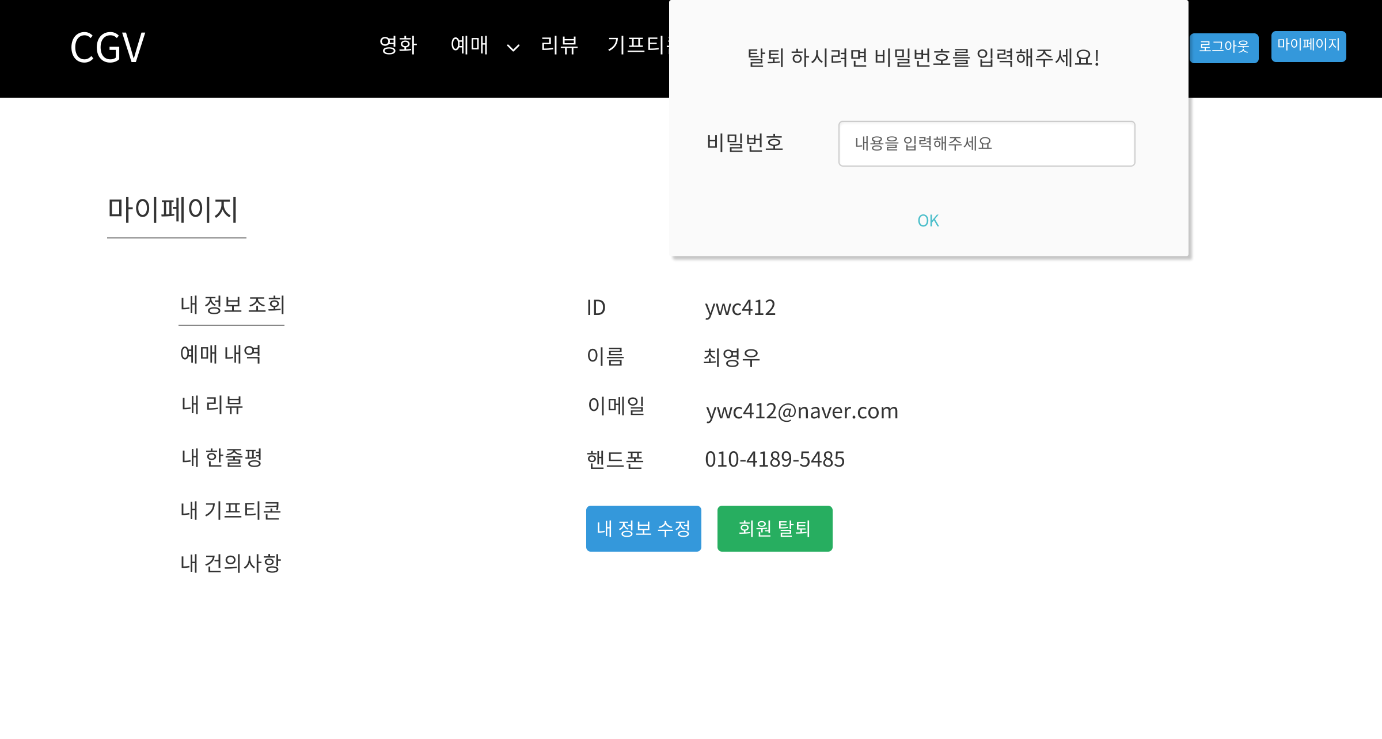
화면 정의 | 기능 ID | 화면 ID | 화면명칭 | 개정
 | 11.1 | USR_04_05 | 내 정보 조회 화면
레이아웃 | 설명
 | ① 각 메뉴 선택 시 각 화면으로 이동 ② 내 정보 수정 버튼 클릭 시 내 정보 변경 화면 (USR_04_05_01) 으로 이동 ③ 회원 탈퇴 버튼 클릭 시 비밀번호를 입력 받을 수 있는 모달창이 뜬다. ④ OK버튼을 클릭 시 회원 탈퇴가 완료되며 초기화면(ALL_00)으로 이동한다. ⑤ 각 탭을 클릭 시 해당 화면으로 이동
①
④
⑤
②
③

Slide 28
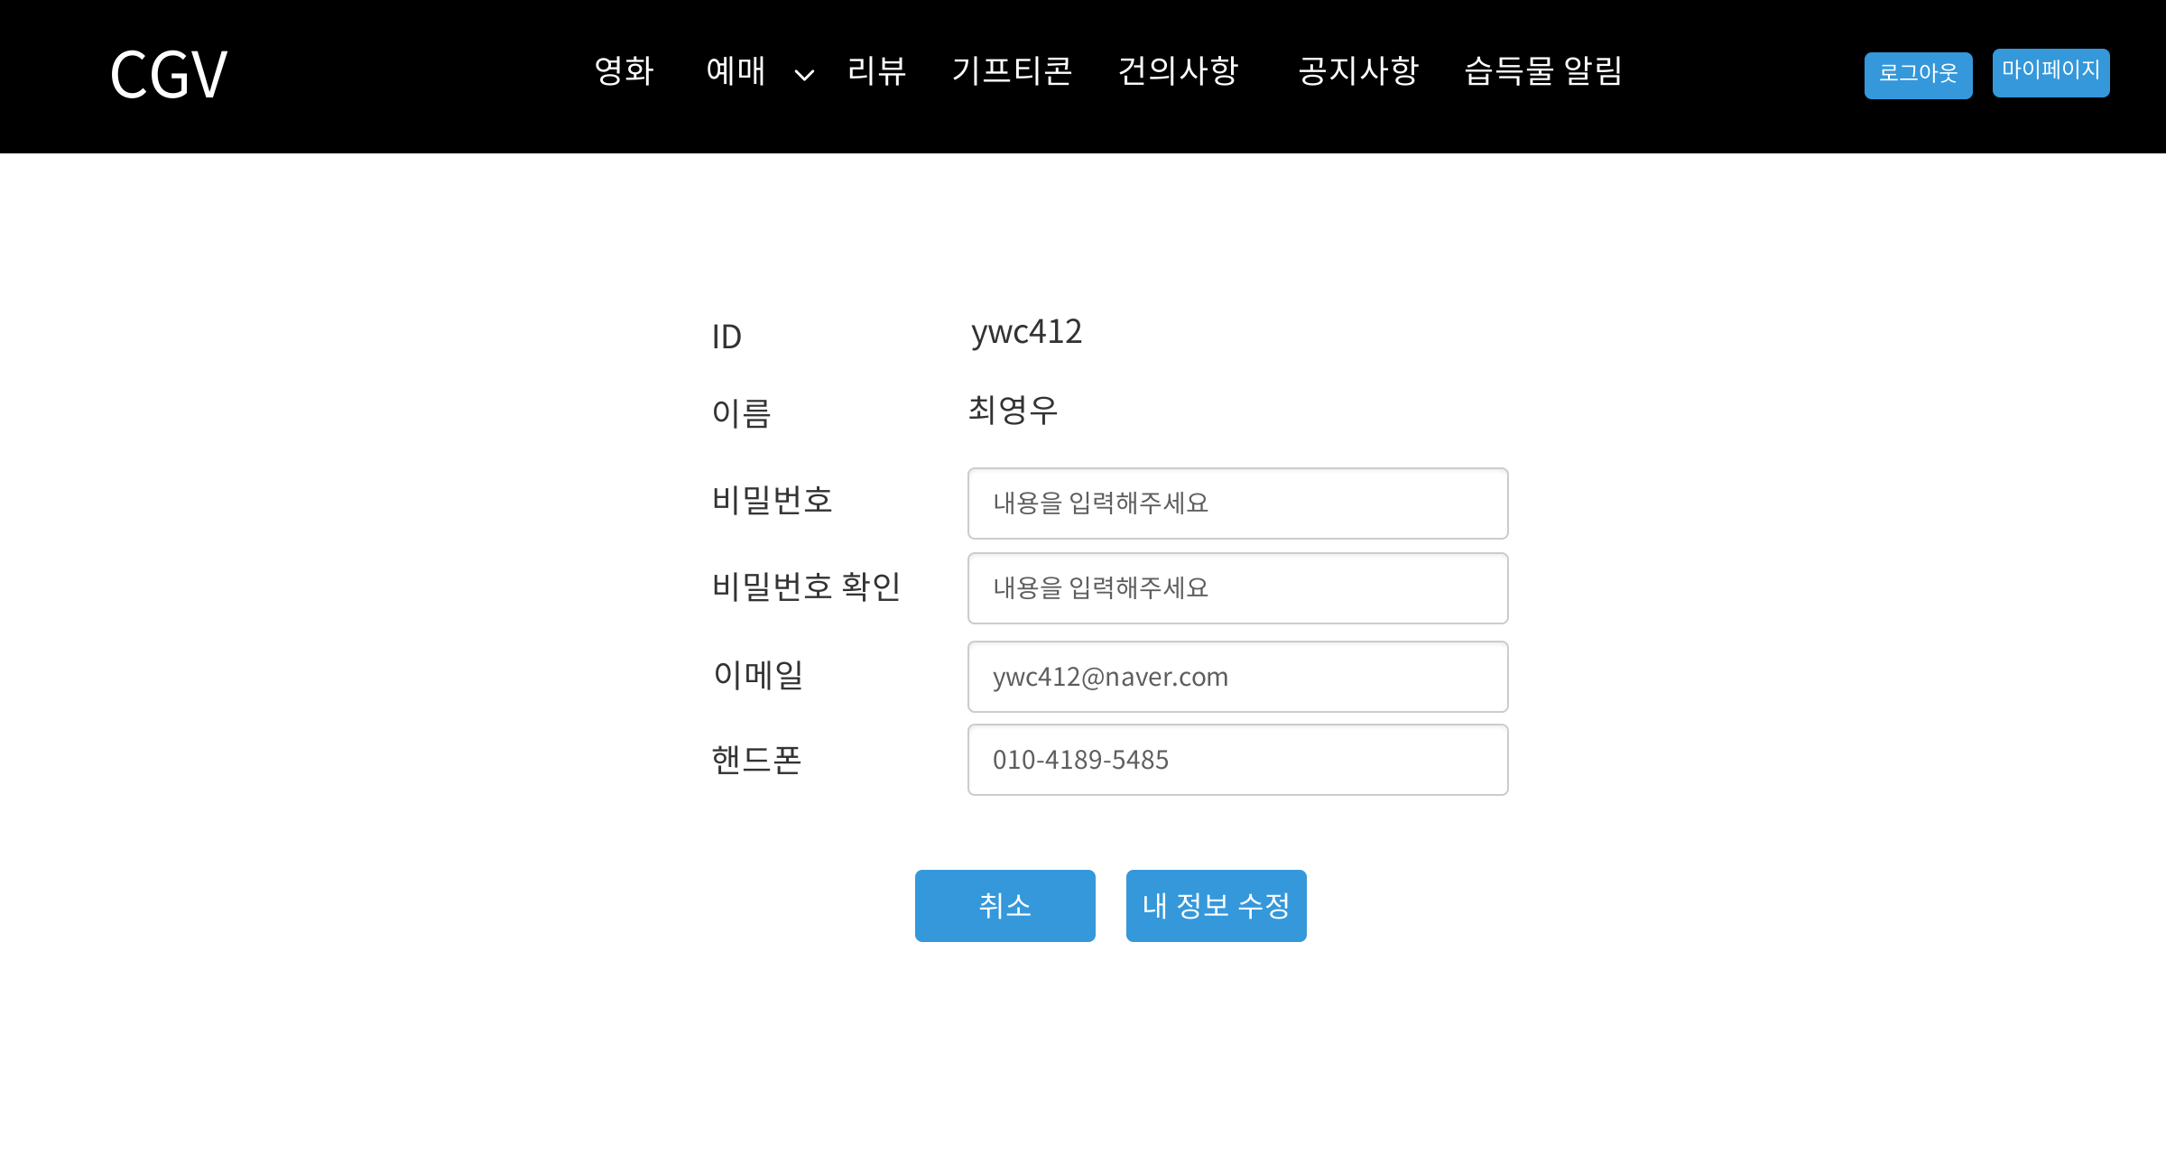
화면 정의 | 기능 ID | 화면 ID | 화면명칭 | 개정
 | 11.1.2 | USR_04_05_01 | 내 정보 변경 화면
레이아웃 | 설명
 | ① 각 메뉴 선택 시 각 화면으로 이동 ② 취소 버튼을 클릭 시 내 정보 조회 화면(USR_04_05) 으로 이동한다. ③ 내 정보 수정 버튼을 클릭 시 내 정보가 수정되고 내 정보 조회 화면(USR_04_05)으로 이동한다.
①
②
③

Slide 29
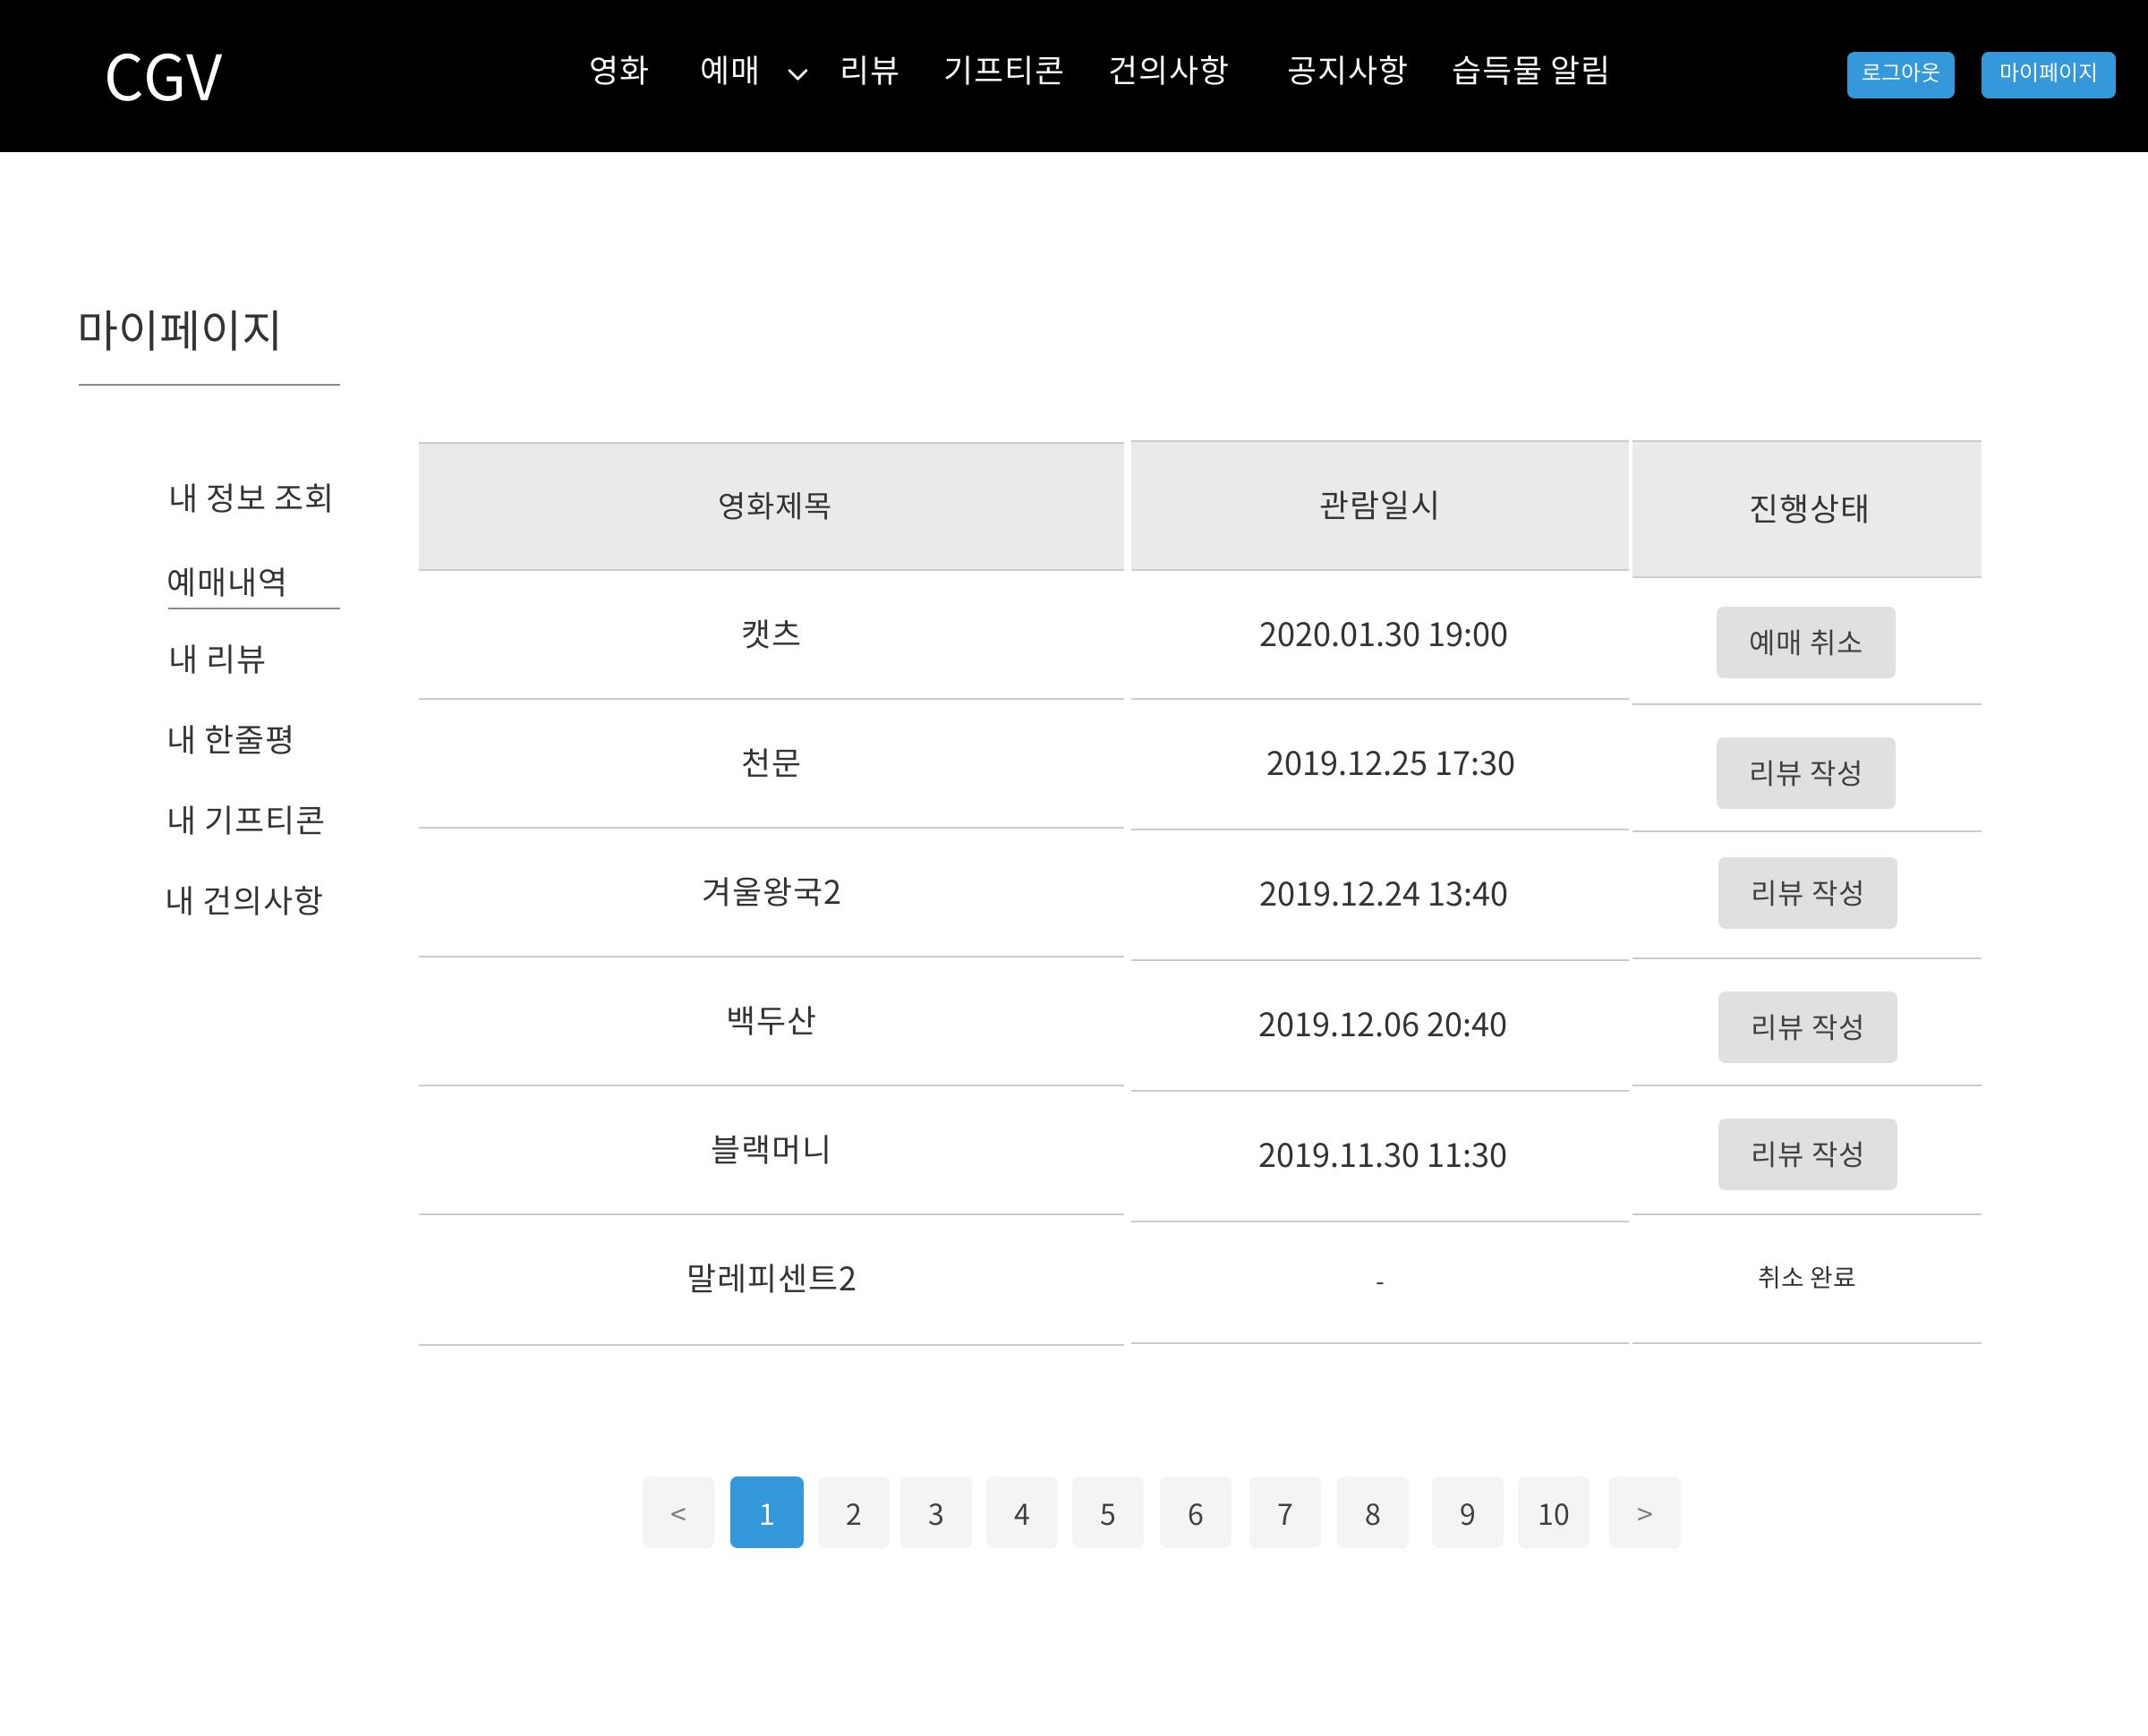
화면 정의 | 기능 ID | 화면 ID | 화면명칭 | 개정
 | 11.2 | USR_04_06 | 내 예매 내역 조회 화면
레이아웃 | 설명
 | ⓞ 관람일시가 최근인 순서로 조회됨 ① 내 예매 내역 중 상영 시간이 30분 이상 남은 내역은 예매 취소 가능 ② 관람이 완료된 내역은 리뷰작성 버튼을 눌러 리뷰 작성 화면(USR_04_06_01)으로 이동 ③ 예매를 취소한 기록은 진행상태에 ‘취소 완료’라고 나타남
①
②
③

Slide 30
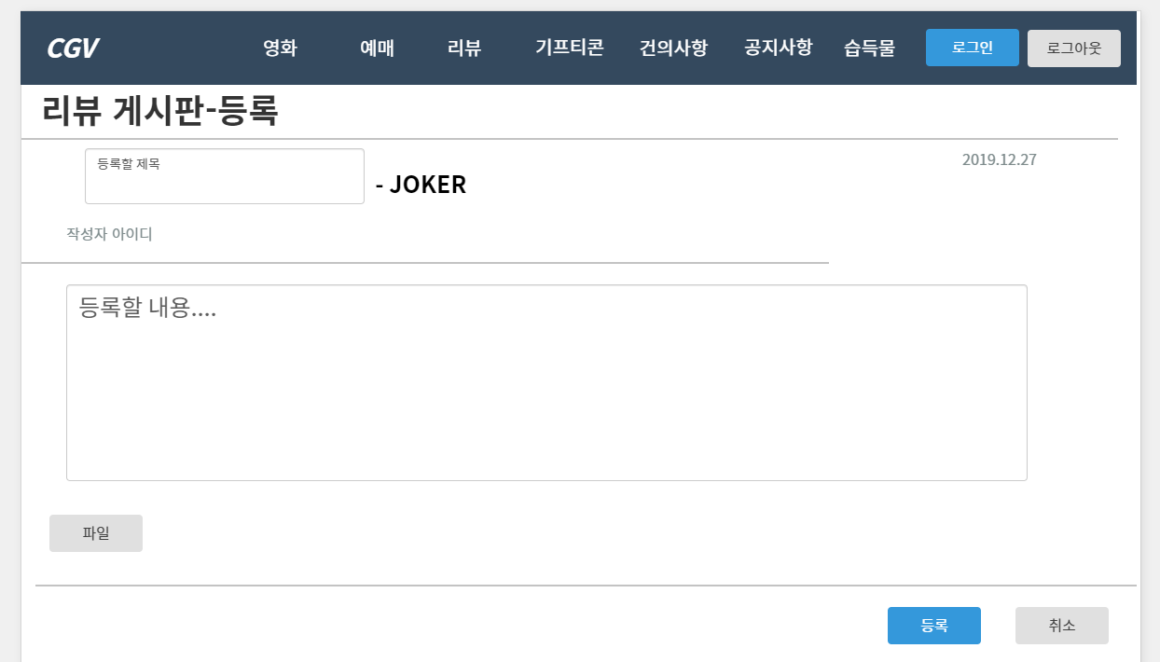
화면 정의 | 기능 ID | 화면 ID | 화면명칭 | 개정
 | 11.2.2 | USR_04_06_01 | 리뷰 작성 화면
레이아웃 | 설명
 | ①제목입력란과 내용입력란,아이디, 작성일이 표시된다. ②파일버튼을 클릭하여 파일을 선택후 파일을 업로드한다. ③입력란에 작성후 등록을 클릭할시 자신이 등록한 게시물의 상세보기(ALL_04_02)로 이동한다. ④취소버튼을 클릭할시 게시물은 등록되지 않고 리뷰게시판 조회(ALL_04_01)페이지로 이동한다.
ㅓ
①
②
③
④

Slide 31
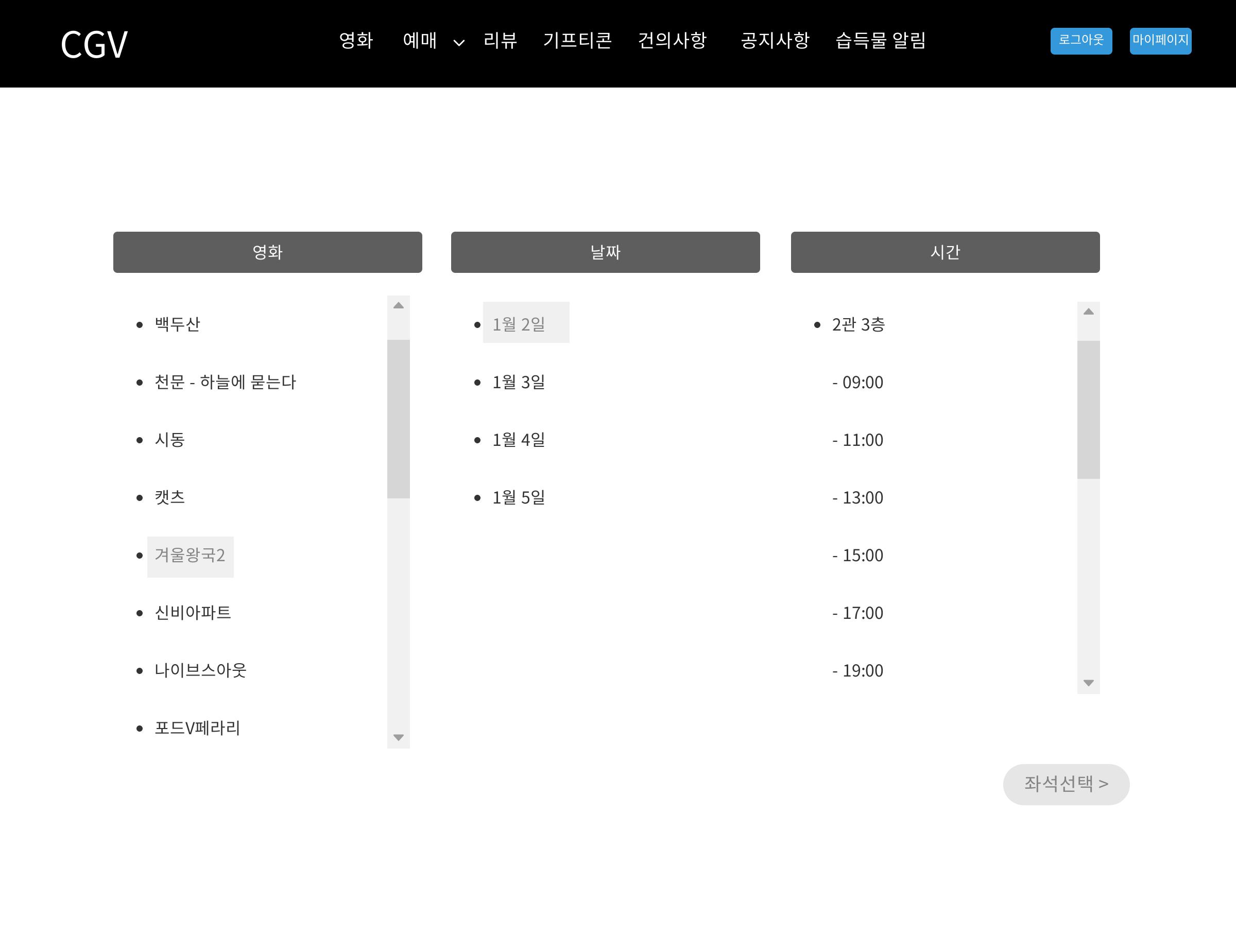
화면 정의 | 기능 ID | 화면 ID | 화면명칭 | 개정
 | 5.2 | USR_05 | 예매 화면 (영화, 시간, 날짜 선택)
레이아웃 | 설명
 | ① 현재 상영중인 영화 목록이 조회되고, 그 중 원하는 영화를 하나 선택 ② 관람 날짜 선택 ③ 관람 시간 선택. ④ 좌석 선택 버튼을 눌러 좌석/인원수 선택 화면(USR_05_01)으로 이동
①
②
③
④

Slide 32
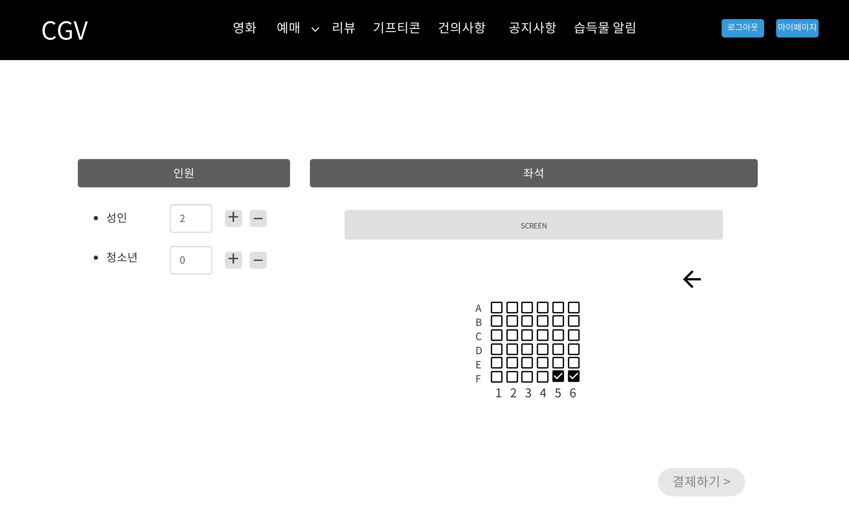
화면 정의 | 기능 ID | 화면 ID | 화면명칭 | 개정
 | 5.2.1 | USR_05_01 | 좌석, 인원수 선택 화면
레이아웃 | 설명
 | ① 관람할 인원수를 성인/청소년으로 분류하여 + -를 통해 입력받음 ② 원하는 좌석 선택 ③ 버튼 클릭하여 결제 화면으로 이동
①
②
③

Slide 33
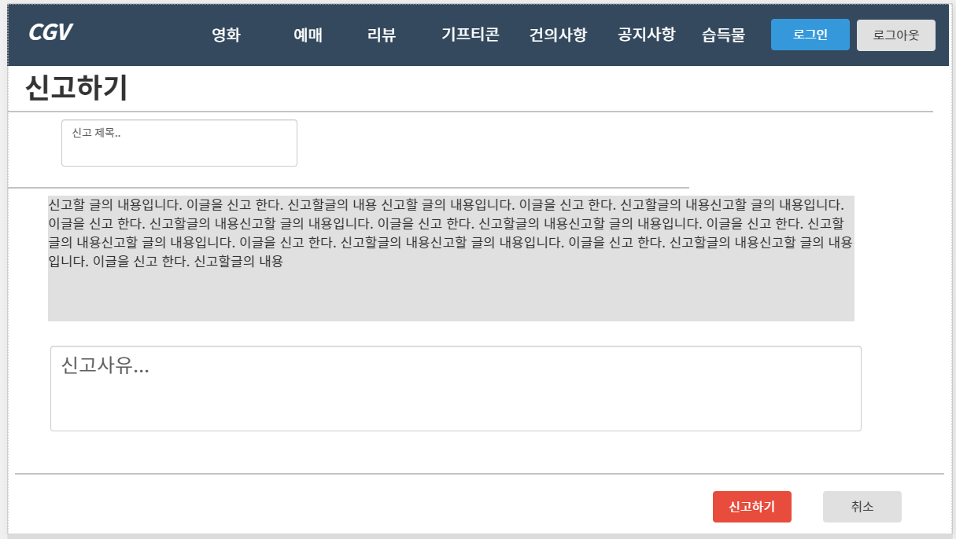
화면 정의 | 기능 ID | 화면 ID | 화면명칭 | 개정
 | 4.2.4, 6.2.2, 6.2.7 | USR_06 | 신고화면
레이아웃 | 설명
 | ①신고 제목,내용 입력란과 신고하려는 내용이 표시된다. ②입력란 을 작성후 신고하기 버튼클릭시 해당 게시물의 상세보기로 이동한다. ③취소버튼을 클릭시 신고처리는 되지 않고 해당 개시물의 상세보기로 이동한다.
①
②
③

Slide 34
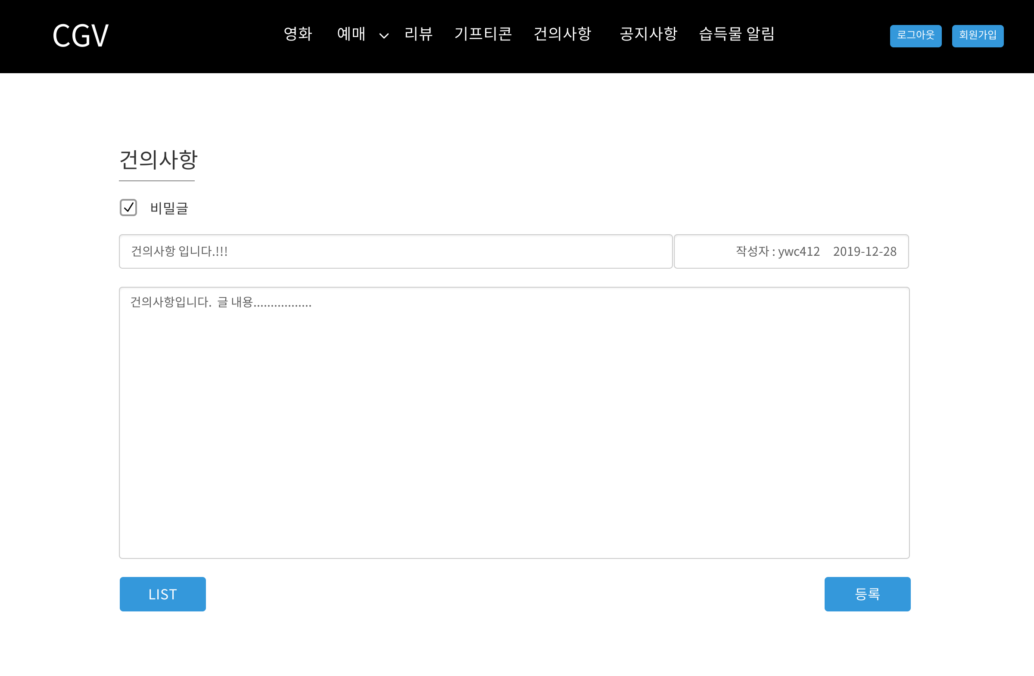
화면 정의 | 기능 ID | 화면 ID | 화면명칭 | 개정
 | 9.3 | USR_07_01 | 건의사항 작성 화면
레이아웃 | 설명
 | ① LIST 버튼을 클릭 시 건의사항 화면 (ALL_08_01)로 이동한다. ② 등록 버튼을 클릭 시 게시글이 등록 되며 건의사항 화면(ALL_08_01)로 이동한다.
①
②

Slide 35
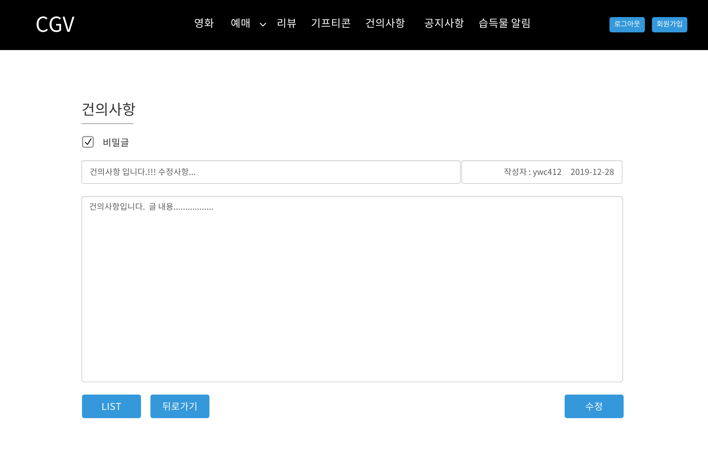
화면 정의 | 기능 ID | 화면 ID | 화면명칭 | 개정
 | 9.2.1 | USR_07_02 | 건의사항 수정 화면
레이아웃 | 설명
 | ① LIST 버튼을 클릭 시 건의사항 화면 (ALL_08_01)로 이동한다. ② 수정 버튼을 클릭 시 게시글이 수정 되며 건의사항 화면(ALL_08_01)로 이동한다. ③ 뒤로가기 버튼을 클릭 시 건의사항 상세보기 화면(ALL_08_02) 으로 이동한다.
①
③
②

Slide 36
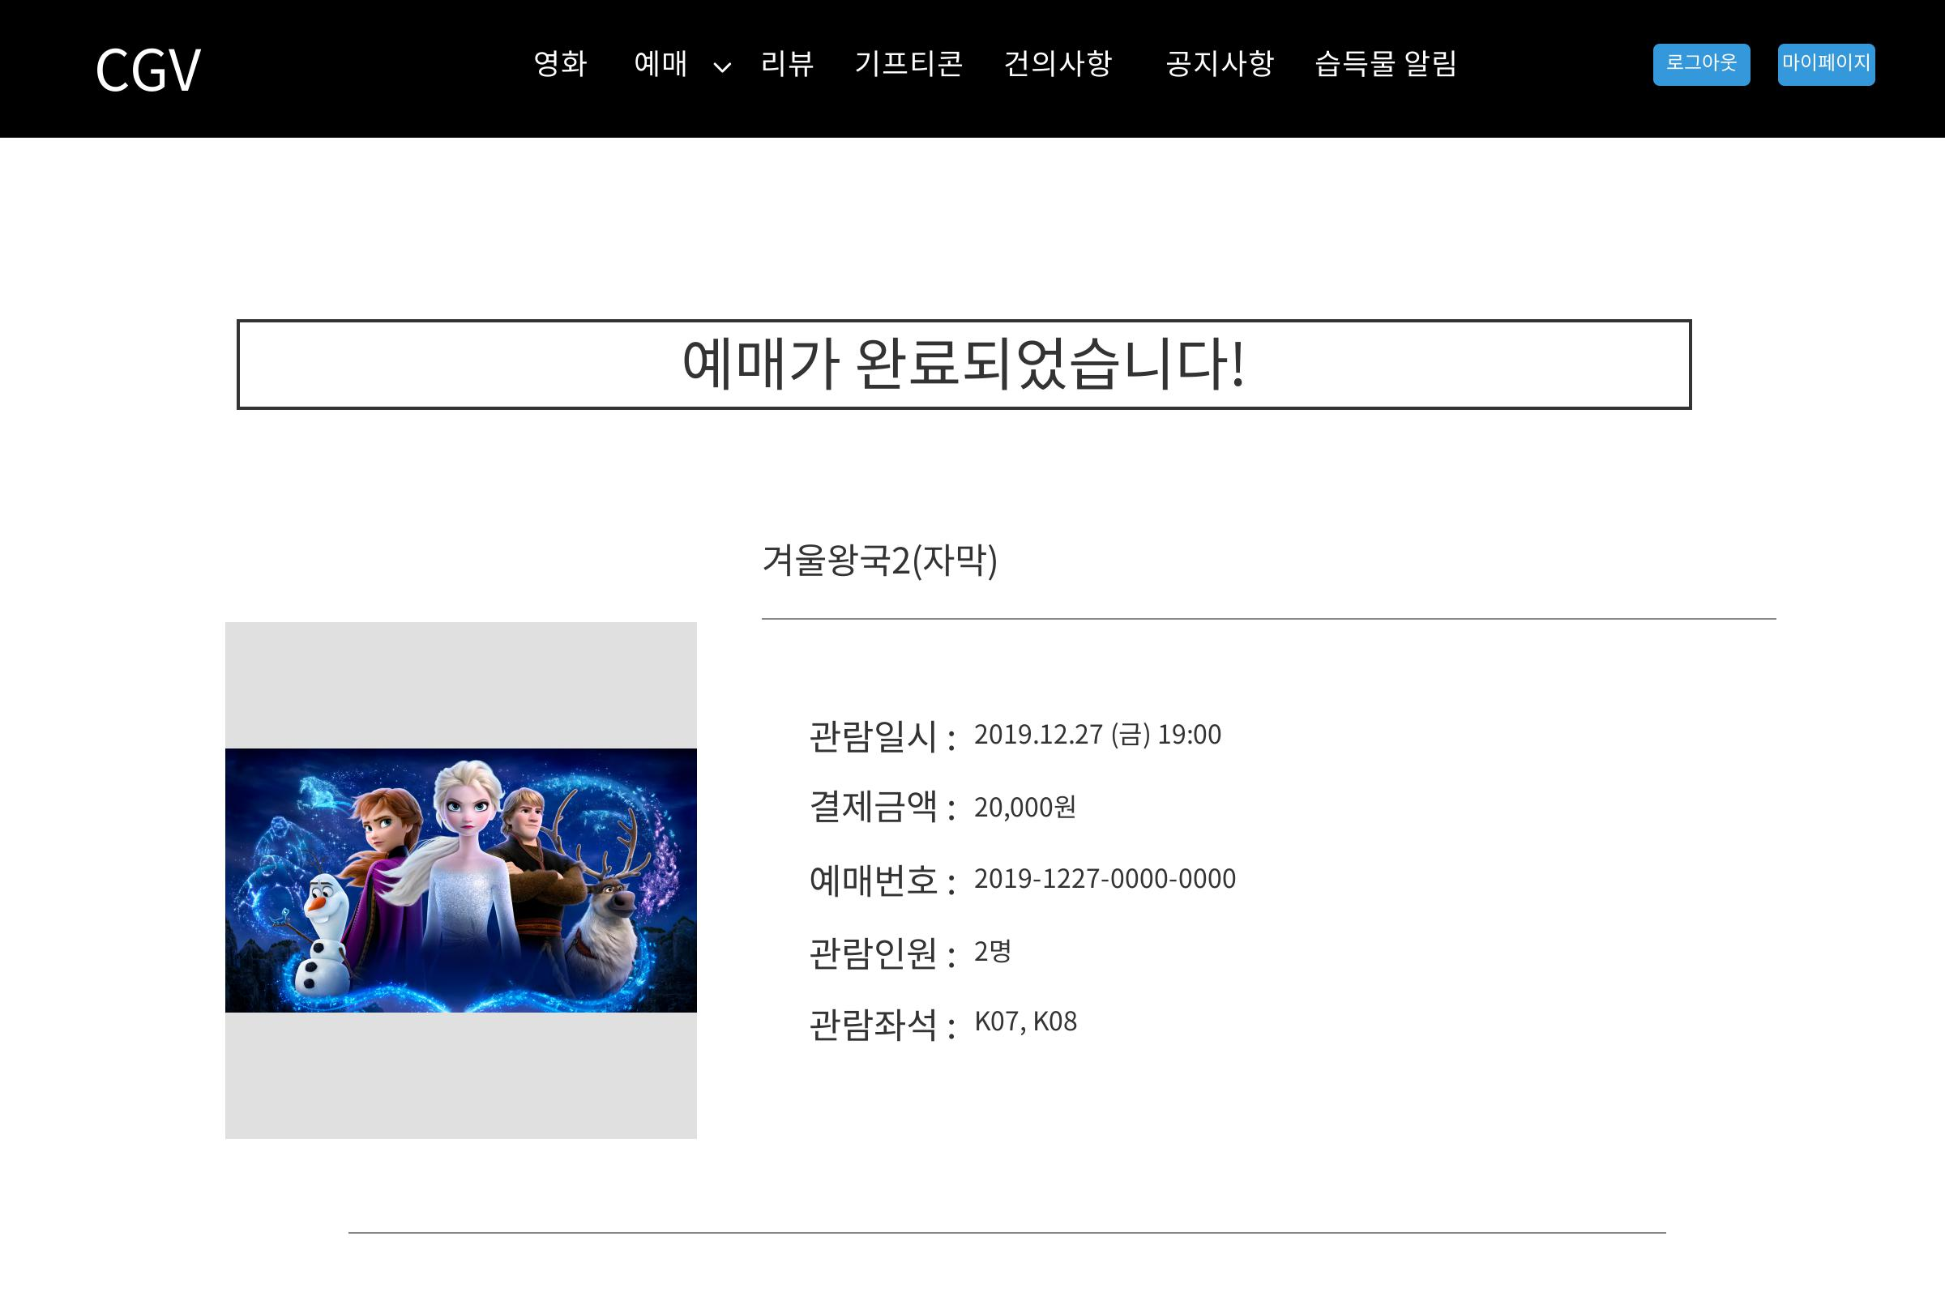
화면 정의 | 기능 ID | 화면 ID | 화면명칭 | 개정
 | 5.2.1.1, 7.2.1 | USR_08 | 결제 완료 화면
레이아웃 | 설명
 | 결제가 성공적으로 완료되면, 결제 완료 화면을 띄움

Slide 37
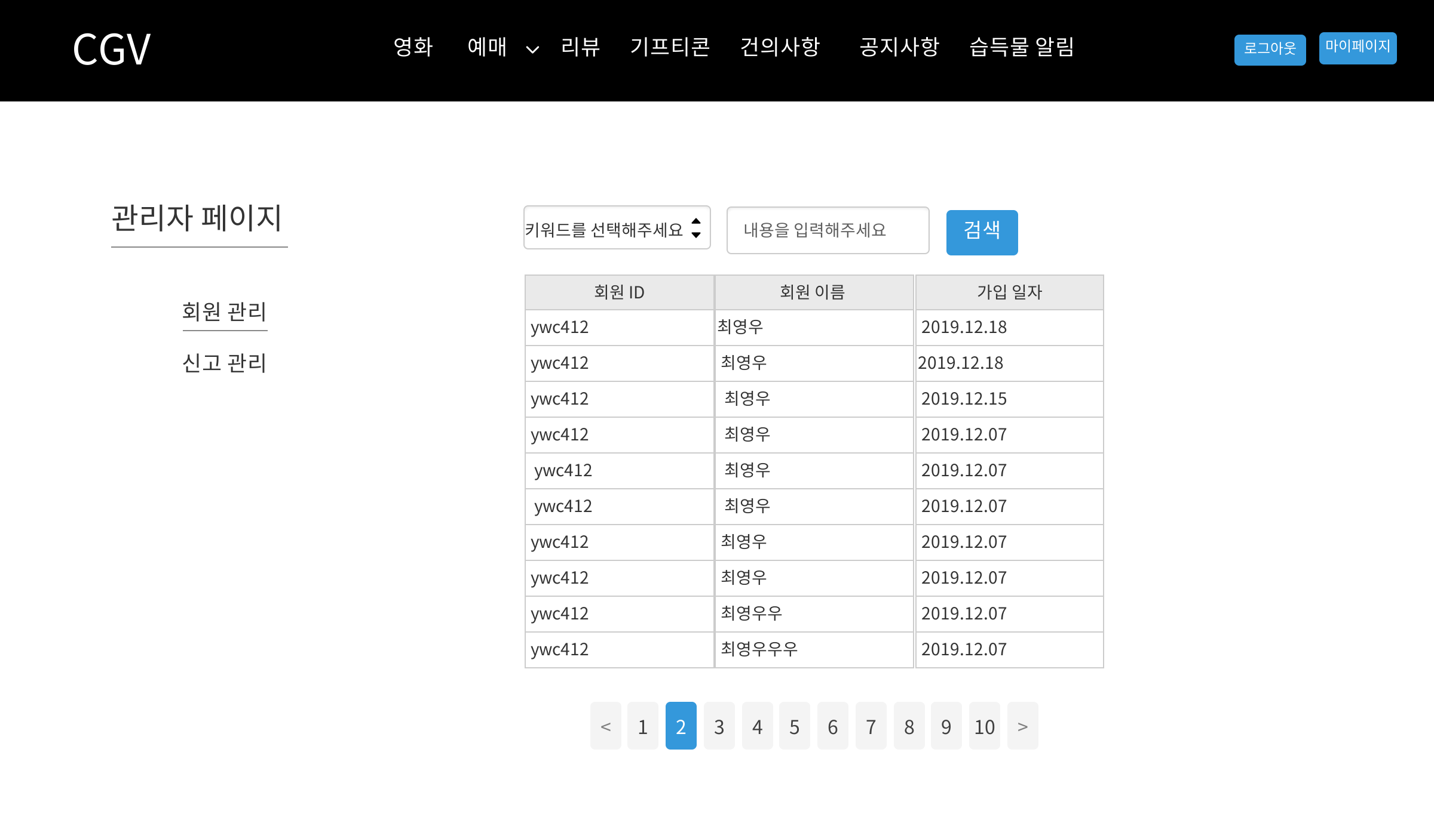
화면 정의 | 기능 ID | 화면 ID | 화면명칭 | 개정
 | 12.1 | ADM_01_01 | 회원 목록 조회 화면
레이아웃 | 설명
 | ① 각 탭을 클릭 시 해당 화면으로 이동한다. ② 키워드를 선택하고 검색어를 입력 후 검색 버튼을 클릭 시 해당 검색글이 하단에 출력된다. ③ 을 클릭 시 해당 번호 글들이 출력된다. ④ 을 클릭 시 회원 상세보기 화면(ADM_01_01_01) 로 이동한다.
②
①
④
③

Slide 38
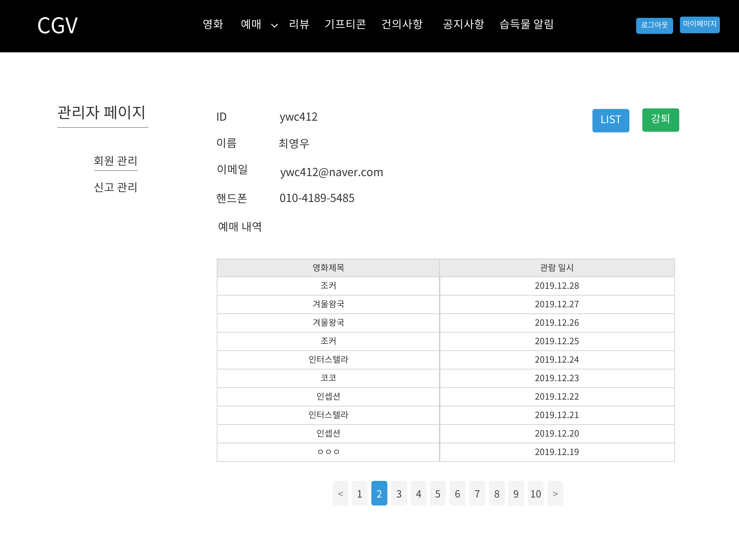
화면 정의 | 기능 ID | 화면 ID | 화면명칭 | 개정
 | 12.1.2 | ADM_01_01_02 | 회원 상세보기 화면 (예매 내역)
레이아웃 | 설명
 | ① LIST 버튼을 클릭 시 회원 목록 조회 화면(ADM_01_01)으로 이동한다. ② 강퇴 버튼을 클릭 시 해당 회원이 강퇴되며 회원 목록 조회 화면(ADM_01_01)으로 이동한다. ③ 을 클릭 시 해당 번호의 예매내역들이 출력된다.
①
②
③

Slide 39
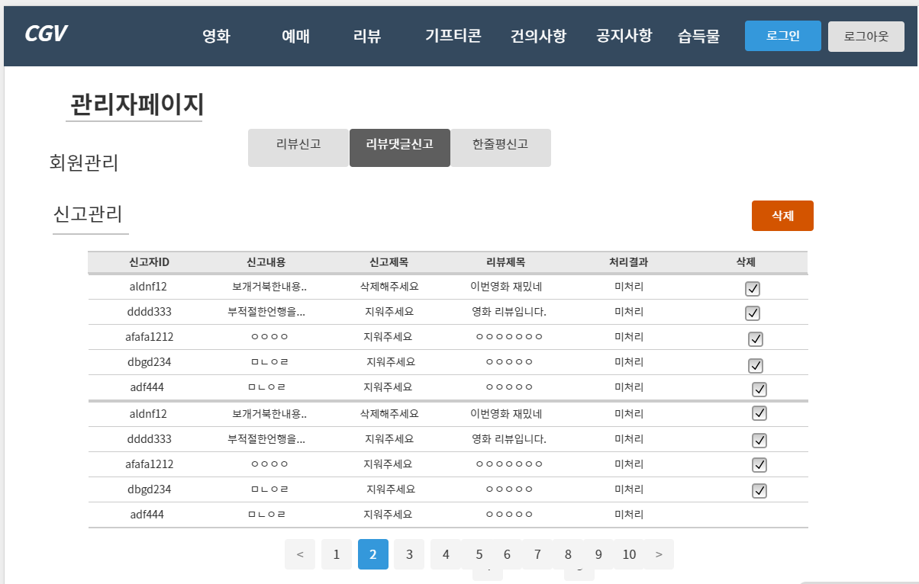
화면 정의 | 기능 ID | 화면 ID | 화면명칭 | 개정
 | 12.2.2 | ADM_01_02 | 리뷰 댓글 신고 조회 화면
레이아웃 | 설명
 | ①신고내용을 클릭하여 신고 상세보기(ADM_01_02_01)로 이동한다. ②체크박스를 선택하고 삭제버튼을 클릭할시 모달창이 뜨고 확인을 클릭시 처리결과는 삭제완료로 변경된다.
②
①

Slide 40
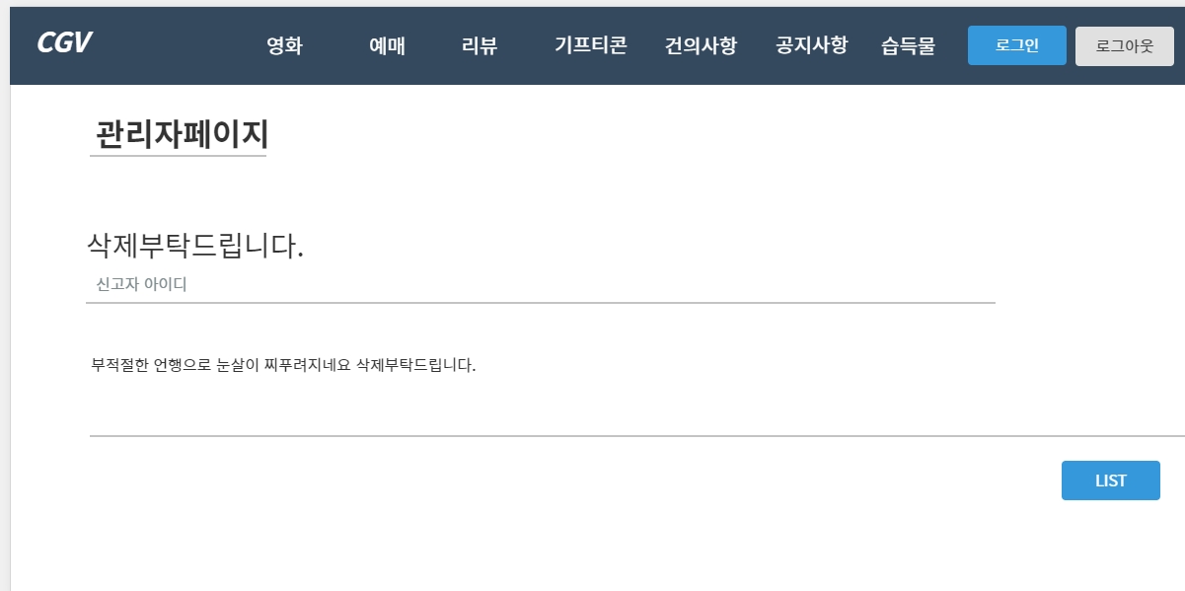
화면 정의 | 기능 ID | 화면 ID | 화면명칭 | 개정
 | 12.2.1.1, 12.2.2.1, 12.2.3.1 | ADM_01_02_01 | 신고글 상세보기 화면
ALL_04_02
레이아웃 | 설명
 | ①신고 제목,신고자아이디,신고내용이 표시된다. ②LIST버튼을 클릭할시 신고목록 조회로 이동한다.
①
②

Slide 41
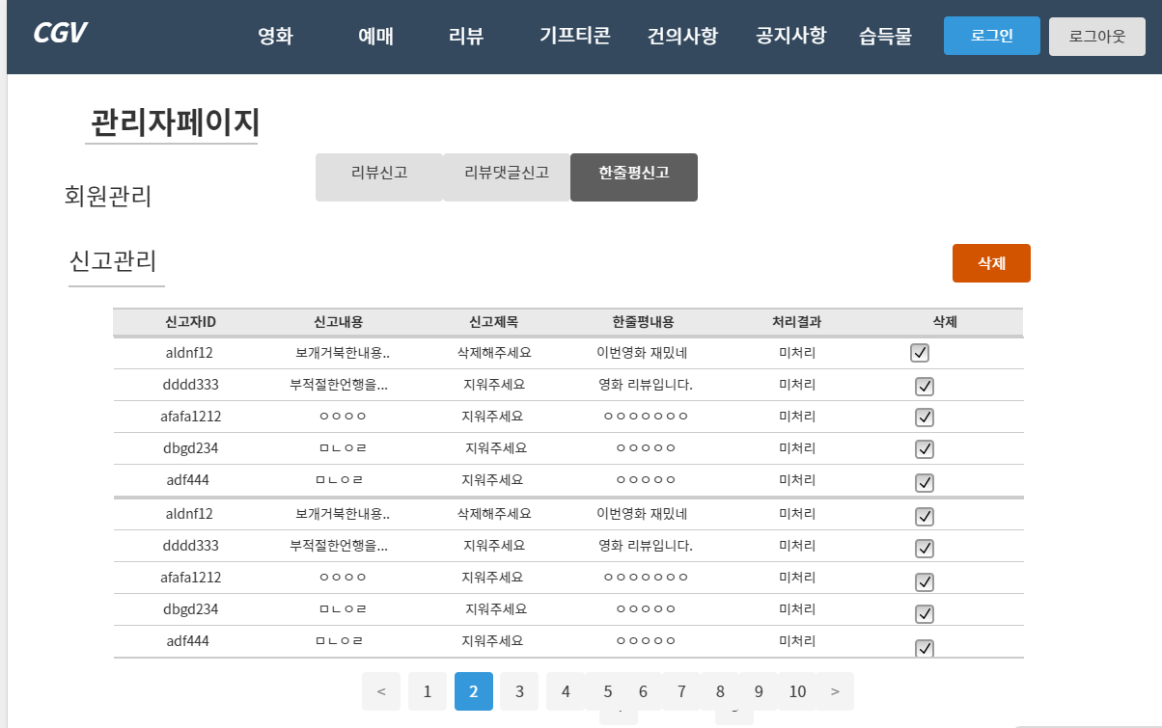
화면 정의 | 기능 ID | 화면 ID | 화면명칭 | 개정
 | 12.2.3 | ADM_01_03 | 한줄평 신고 조회 화면
레이아웃 | 설명
 | ①신고내용을 클릭하여 신고 상세보기(ADM_01_02_01)로 이동한다. ②체크박스를 선택하고 삭제버튼을 클릭할시 모달창이 뜨고 확인을 클릭시 처리결과는 삭제완료로 변경된다.
③
①

Slide 42
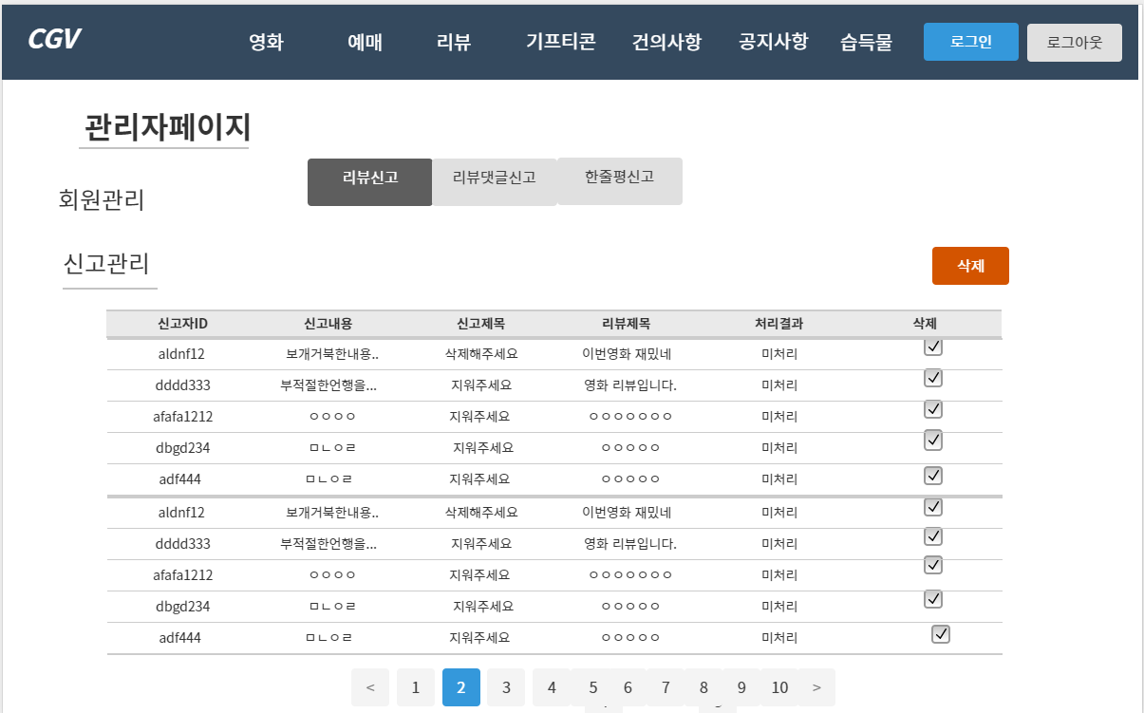
화면 정의 | 기능 ID | 화면 ID | 화면명칭 | 개정
 | 12.2.1 | ADM_01_04 | 리뷰 신고 조회 화면
레이아웃 | 설명
 | ①관리자는 신고관리에서 리뷰신고 목록을 먼저조회하며 신고자ID,신고내용,신고제목,리뷰제목,처리결과와 체크박스가 표시된다. ②신고내용을 클릭하여 신고 상세보기(ADM_01_02_01)로 이동한다. ③신고제목을 클릭하여 리뷰게시글상세보기(ALL_04_02)로 이동한다. ④체크박스를 선택하고 삭제버튼을 클릭할시 모달창이 뜨고 확인을 클릭시 처리결과는 삭제완료로 변경된다.
①
④
②
③

Slide 43
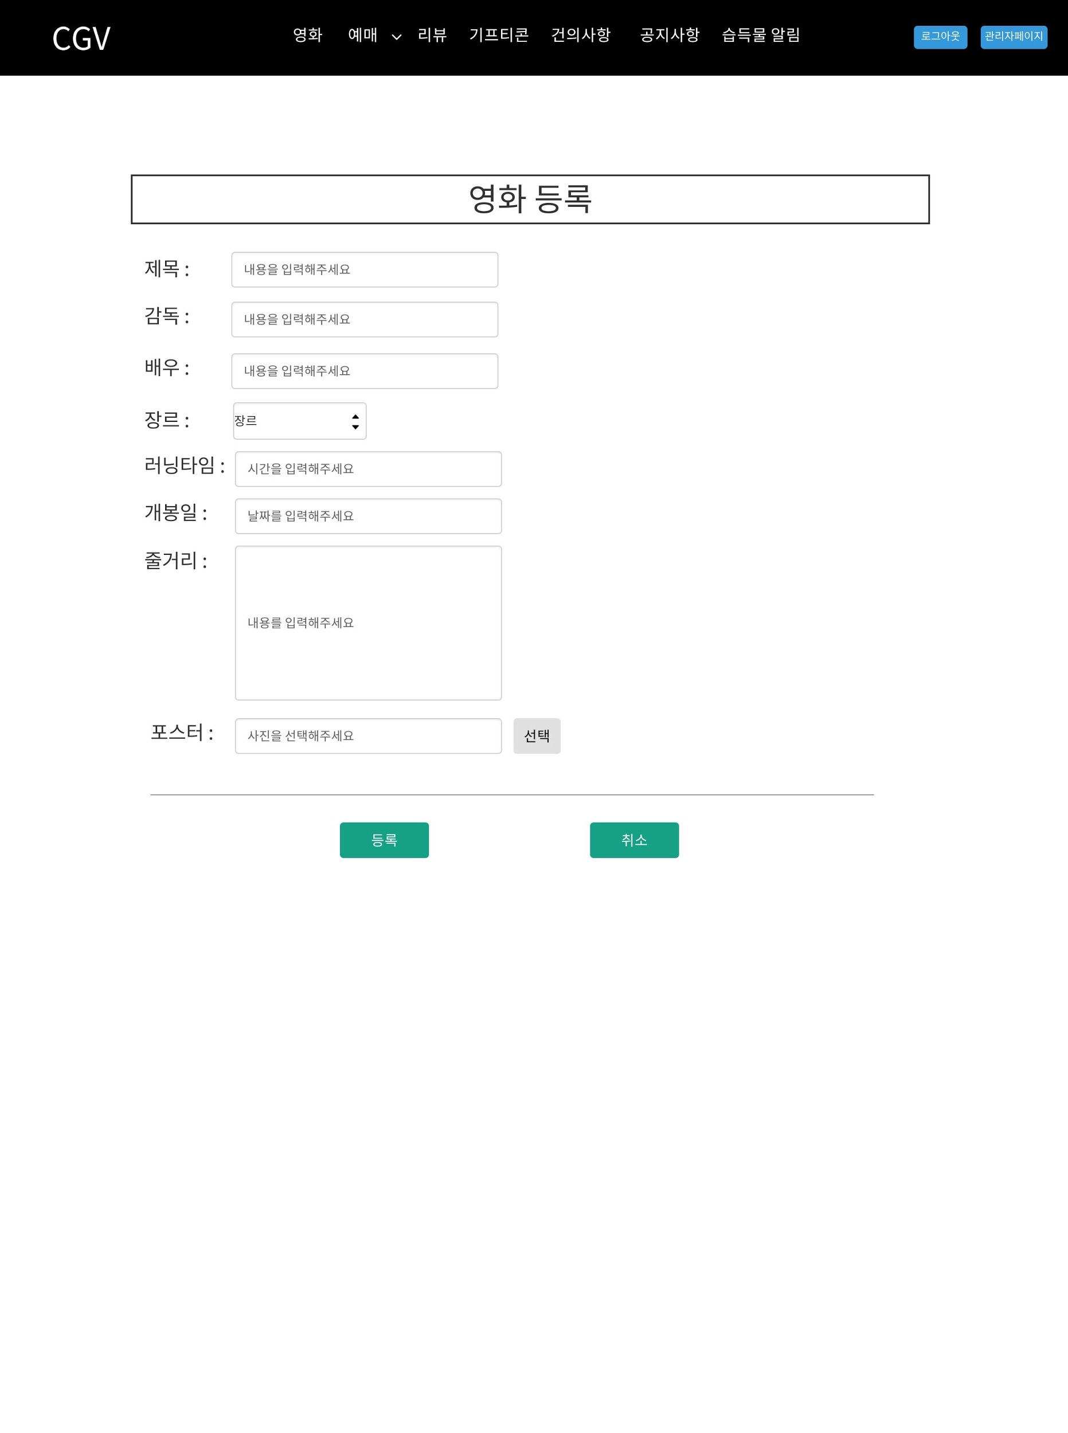
화면 정의 | 기능 ID | 화면 ID | 화면명칭 | 개정
 | 4.3 | ADM_02_01 | 영화 등록 화면
레이아웃 | 설명
 | ① 각 메뉴 선택 시 각 화면으로 이동 ② 입력란에 제목, 감독, 배우, 장르(선택), 러닝타임(ex)120분), 개봉일(날짜), 줄거리 를 입력한다. ③ 포스터에서 선택을 누르면 사진선택하는 파일첨부가 뜬다. ④ ②, ③번을 모두 입력하고 ‘등록’ 버튼을 누르면 ‘등록하시겠습니까?’ 라는 알림창이 뜨고 ‘확인’을 누르면 등록이 완료되고 영화랭킹조회화면(ALL_02_01)으로 이동한다. ⑤ ‘취소’버튼을 누르면 ‘취소하시겠습니까?’ 라는 알림창이 뜨고 ‘확인’을 누르면 등록이 취소되고 영화랭킹조회화면(ALL_02_01)으로 이동한다.
①
②
③
④
⑤

Slide 44
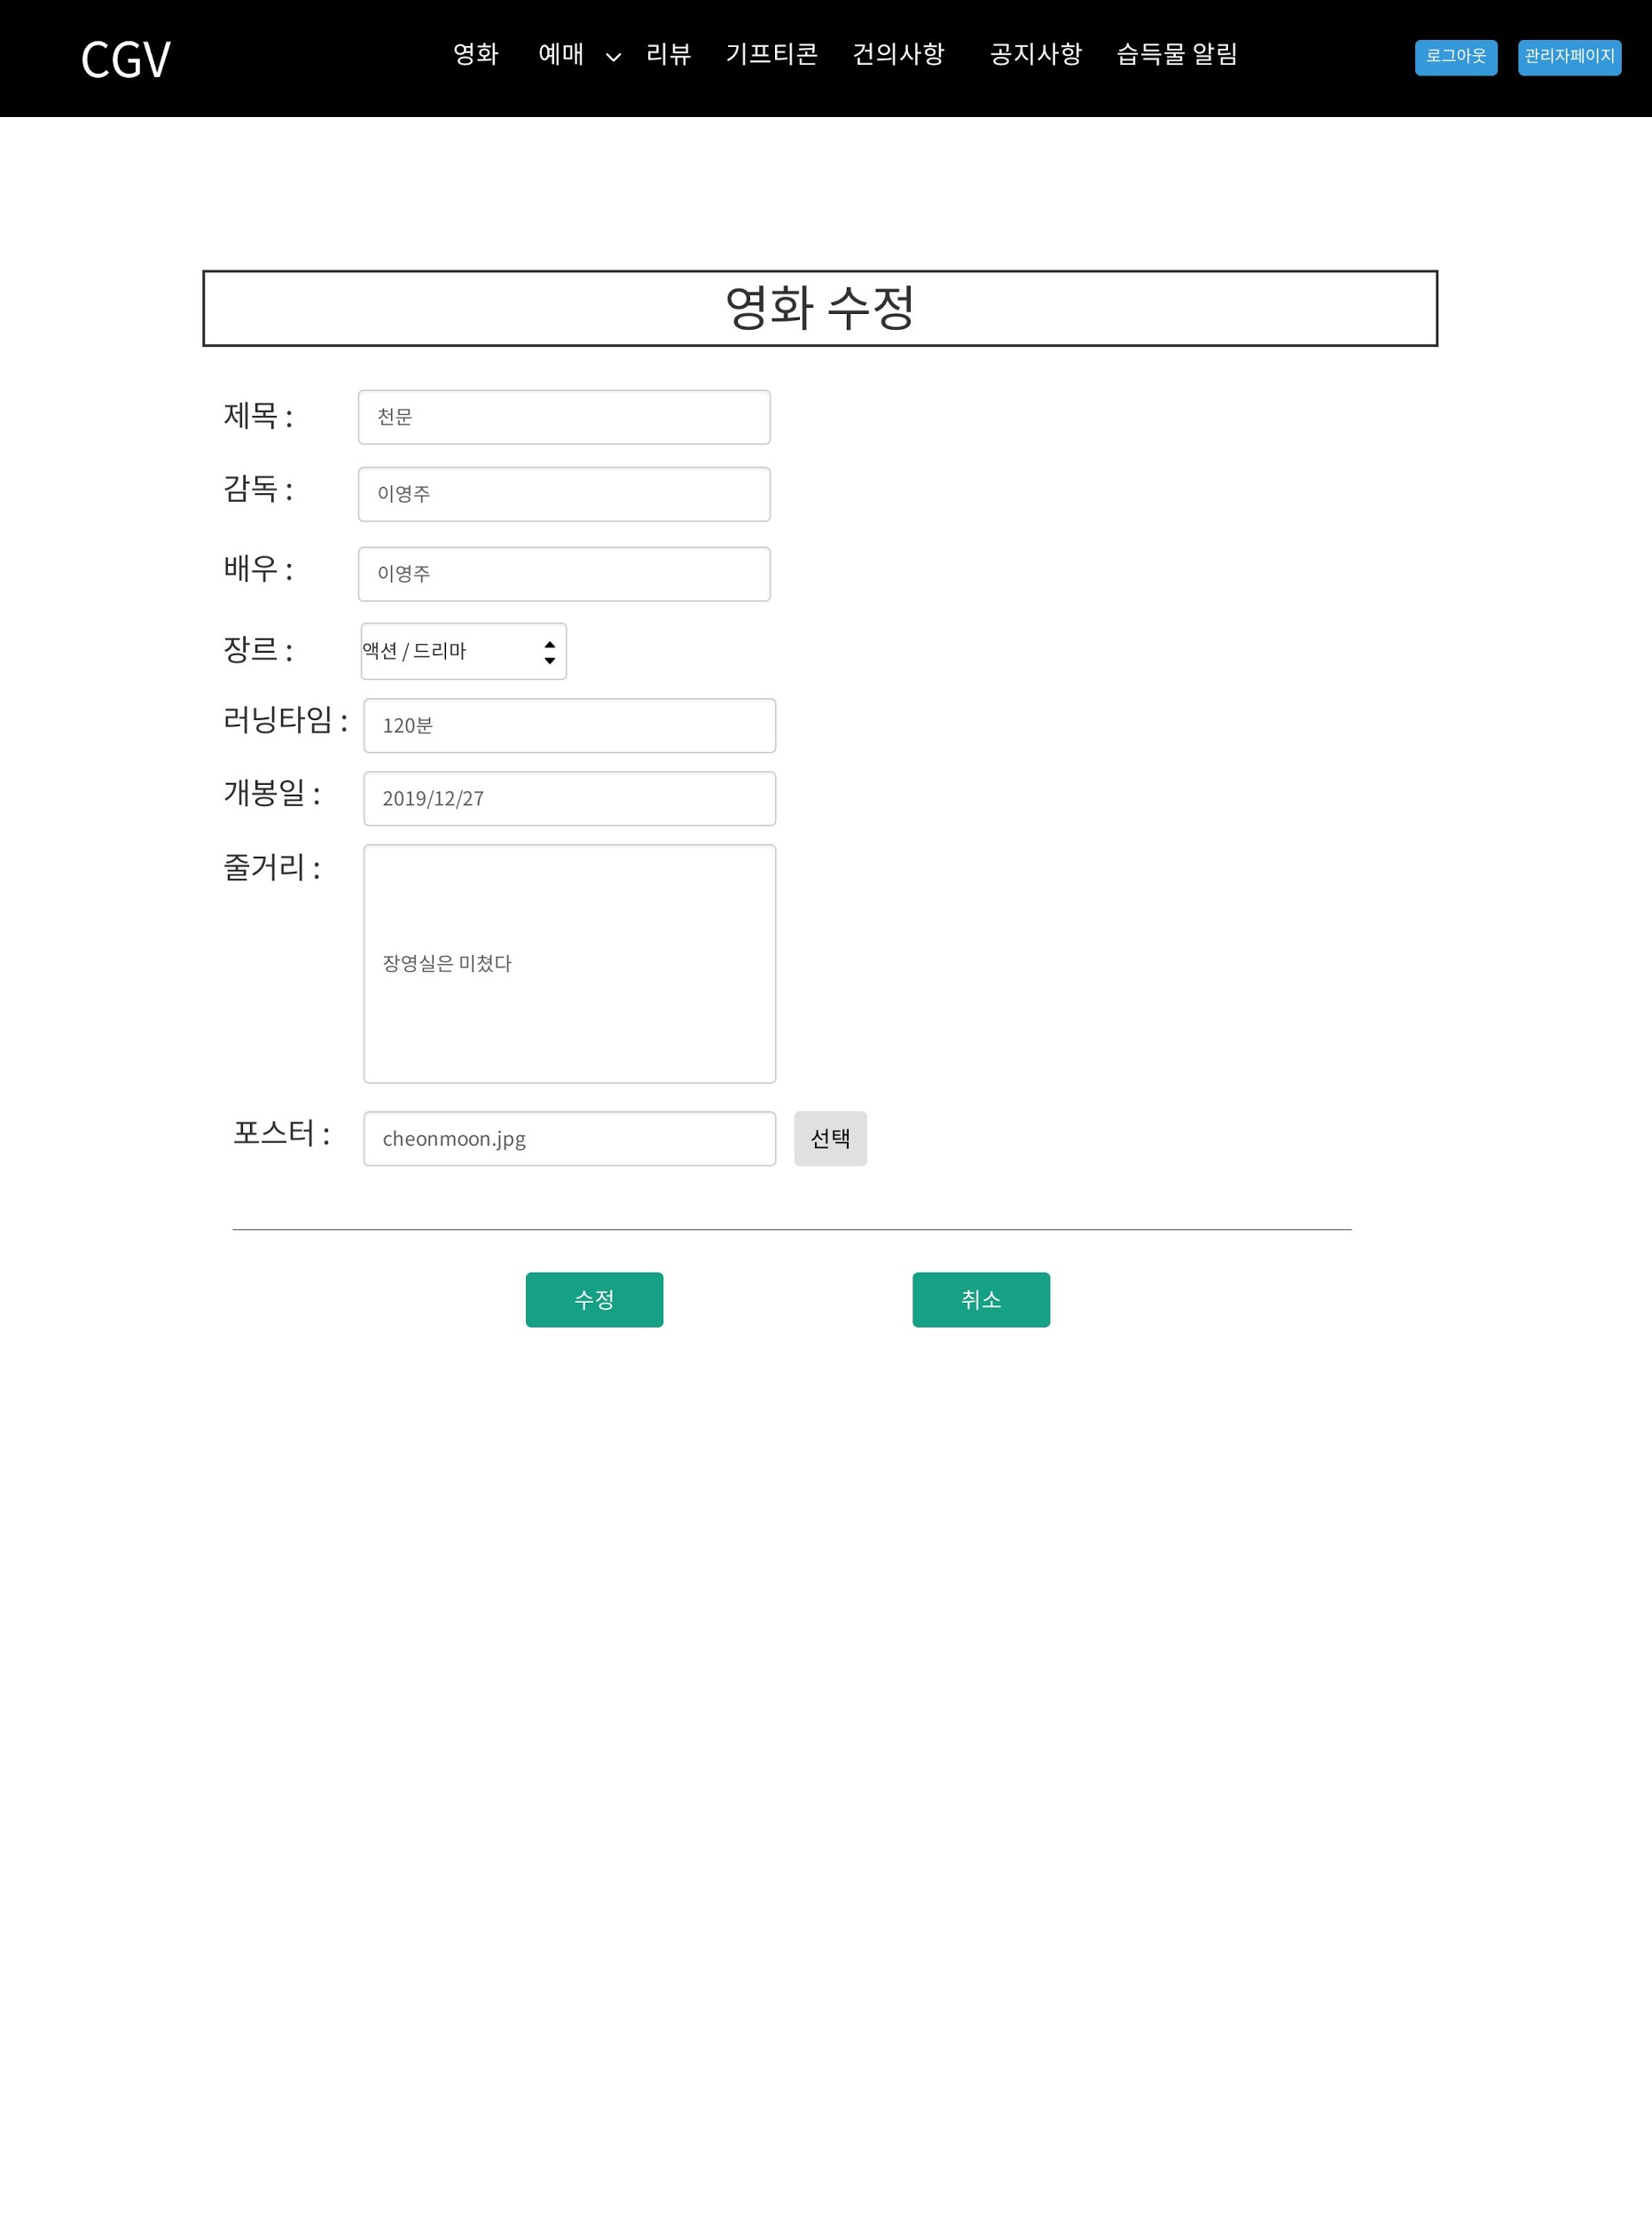
화면 정의 | 기능 ID | 화면 ID | 화면명칭 | 개정
 | 4.2.5 | ADM_02_02 | 영화 수정 화면
레이아웃 | 설명
 | ① 각 메뉴 선택 시 각 화면으로 이동 ② 입력란에 기존 정보가 표시되고 수정할 내용(제목, 감독, 배우, 장르(선택), 러닝타임(ex)120분), 개봉일(날짜), 줄거리)를 입력한다. ③ 포스터에서 선택을 누르면 사진선택하는 파일첨부가 뜬다. ④ ‘수정’ 버튼을 누르면 ‘수정하시겠습니까?’ 라는 알림창이 뜨고 ‘확인’을 누르면 등록이 완료되고 영화상세보기화면(ALL_02_02)으로 이동한다. ⑤ ‘취소’버튼을 누르면 ‘취소하시겠습니까?’ 라는 알림창이 뜨고 ‘확인’을 누르면 등록이 취소되고 영화상세보기화면(ALL_02_02)으로 이동한다.
①
②
③
④
⑤

Slide 45
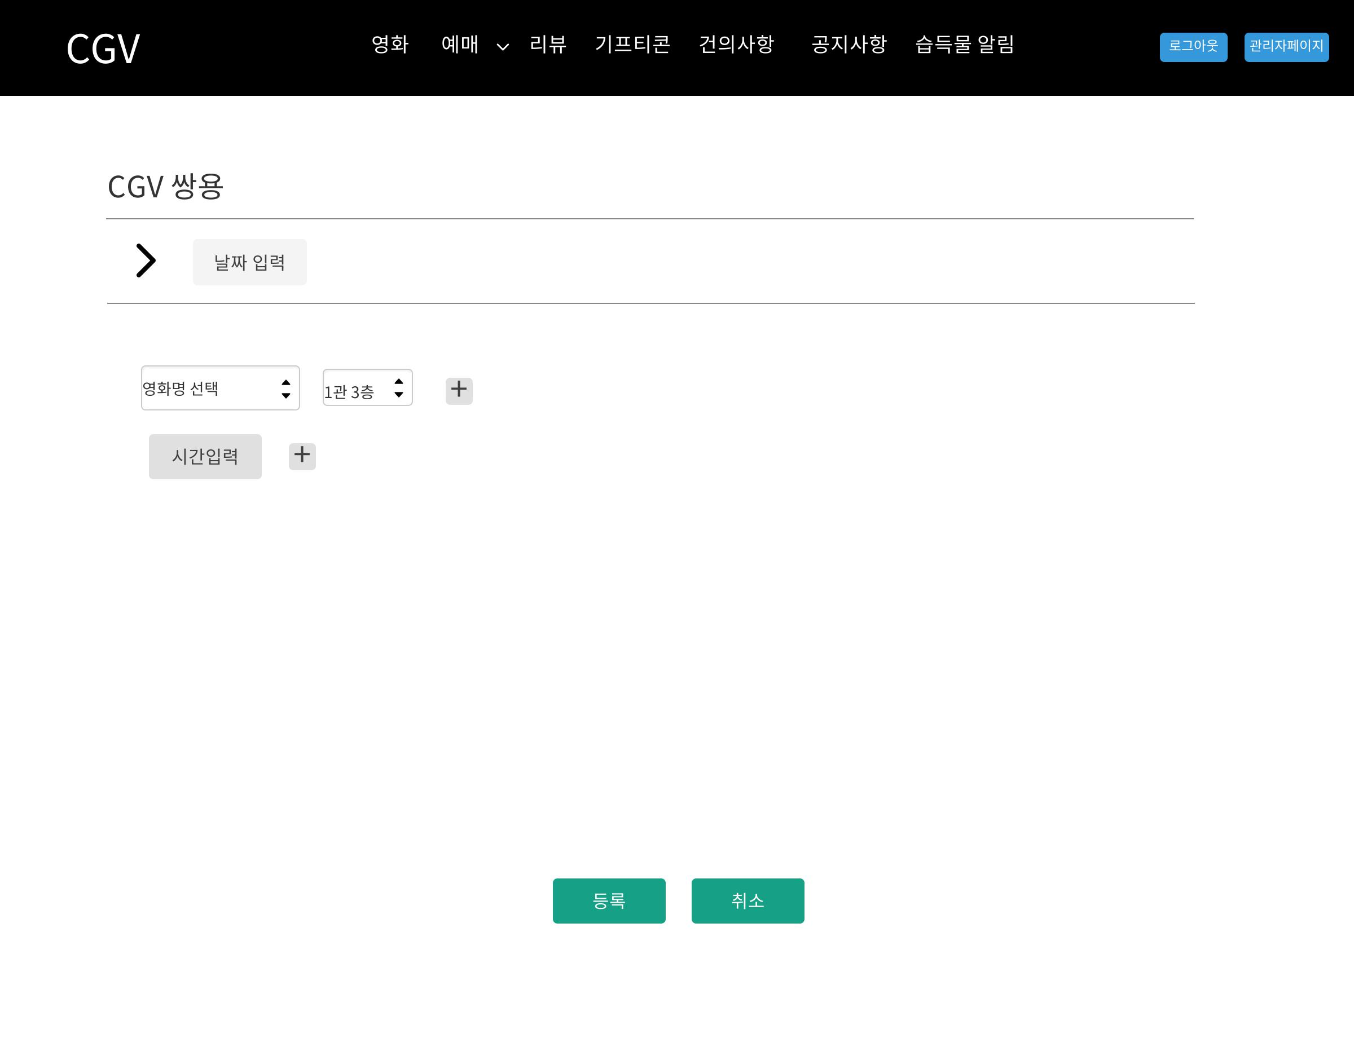
화면 정의 | 기능 ID | 화면 ID | 화면명칭 | 개정
 | 5.1.3 | ADM_03_01 | 상영시간표 등록 화면
레이아웃 | 설명
 | ① 날짜 입력 ② 영화명 선택 ③ 상영관 선택 ④ +를 눌러 영화 추가 ⑤ 상영 시간 입력 ⑥ +를 눌러 시간 추가. ⑦ 등록버튼을 눌러 상영시간표를 등록 후, 상영시간표 조회 화면(ALL_03)으로 이동 ⑧ 취소버튼을 눌러 상영시간표 등록을 취소 후, 상영시간표 조회 화면(ALL_03)으로 이동
①
②
③
④
⑤
⑥
⑦
⑧

Slide 46
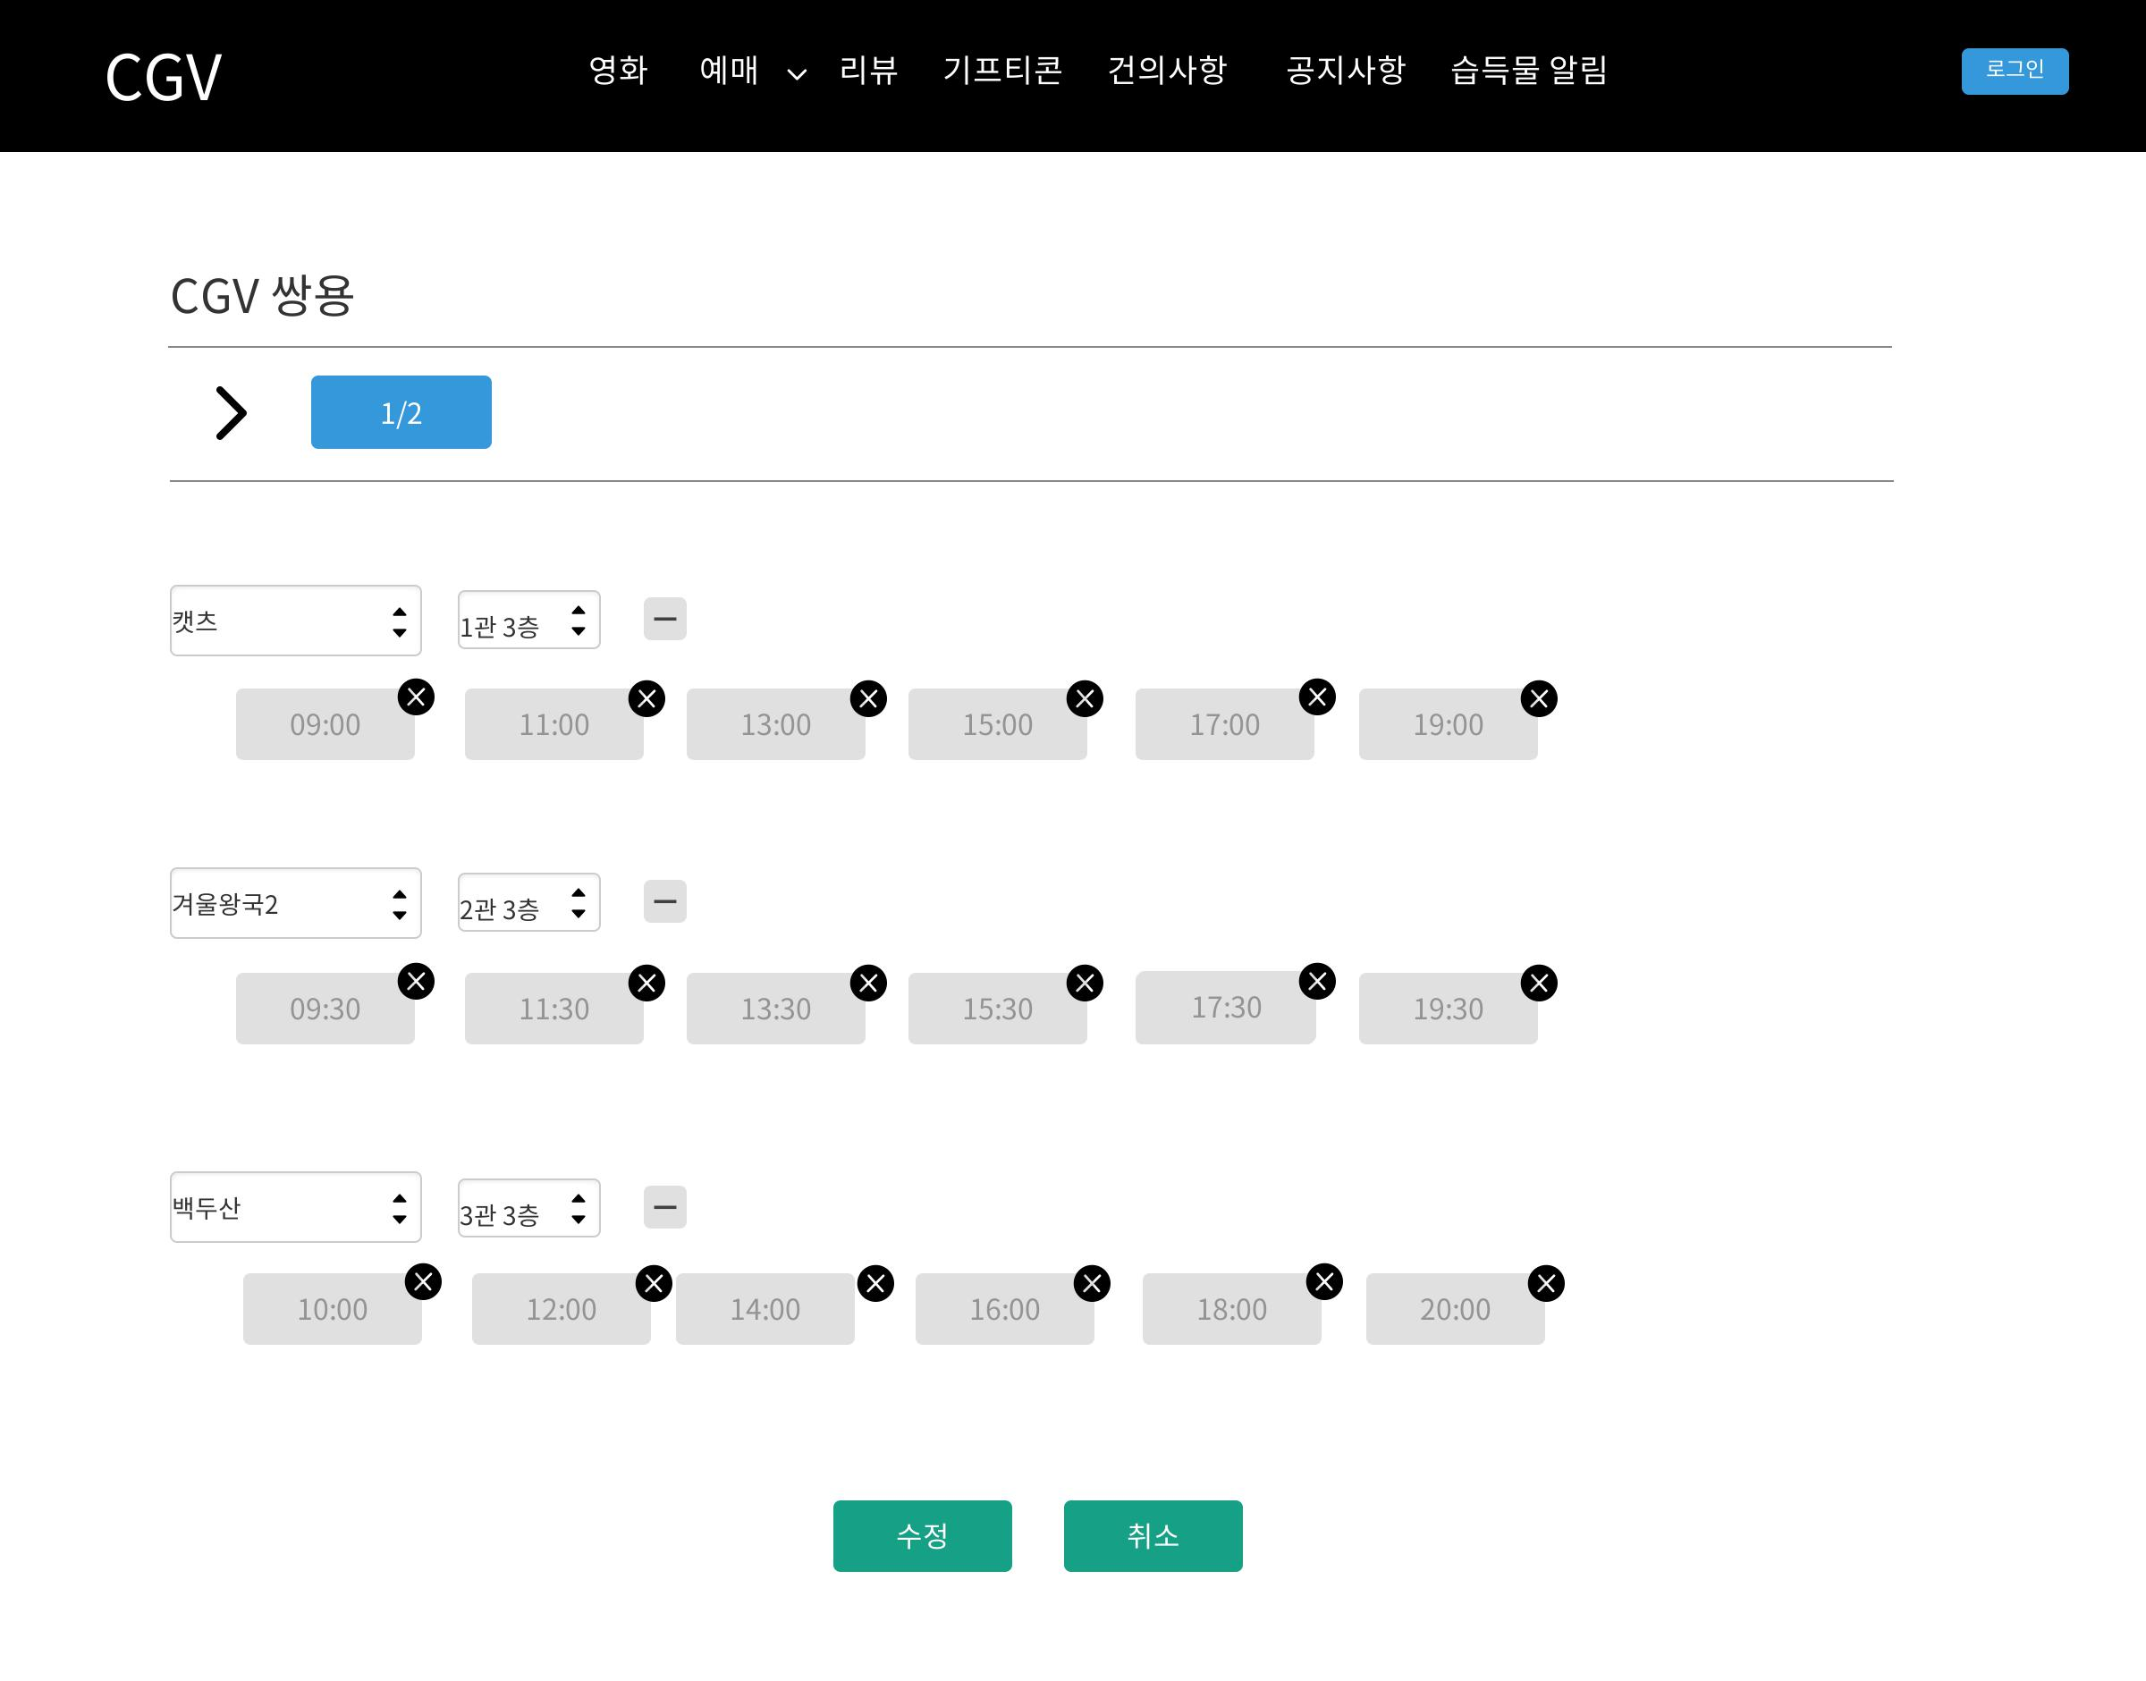
화면 정의 | 기능 ID | 화면 ID | 화면명칭 | 개정
 | 5.1.2 | ADM_03_02 | 상영시간표 수정 화면
레이아웃 | 설명
 | ① 날짜 수정 ② 영화 수정 ③ 관 수정 ④ -를 눌러 영화 제거 ⑤ x를 눌러 시간 제거 ⑥ 수정버튼을 눌러 상영시간표를 수정한 후 상영시간표 조회 화면(ALL_03)으로 이동 ⑦ 취소버튼을 눌러 상영시간표 수정을 취소한 후 상영시간표 조회 화면(ALL_03)으로 이동
①
③
②
④
⑤
⑥
⑦

Slide 47
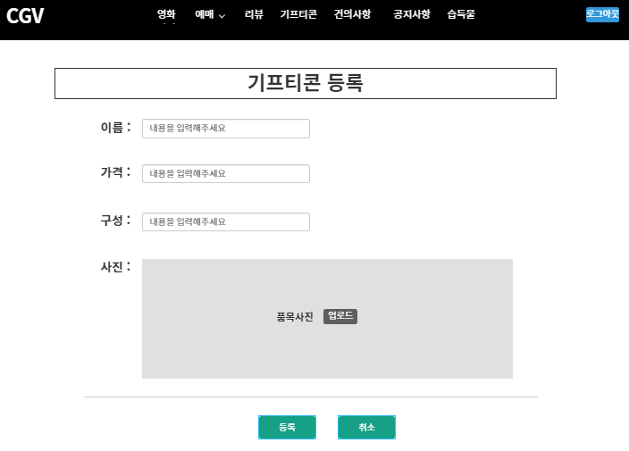
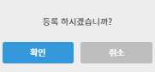
화면 정의 | 기능 ID | 화면 ID | 화면명칭 | 개정
 | 7.3 | ADM_04_01 | 기프티콘 등록 화면
레이아웃 | 설명
① 등록할 기프티콘의 이름, 가격,
구성을 입력
② 클릭하여 원하는 사진을 선택
하면 해당 사진이 표시됨
③ ①, ②를 모두 입력, 선택한 뒤
클릭하면 알림창이 뜸.
‘확인’을 클릭하면 기프티콘 조회
화면(ALL_05_01)으로 이동하고,
‘취소’를 누르면 알림창이 사라짐
④ 기프티콘 조회 화면(ALL_05_01)
으로 이동
①
①
①
②
③
④

Slide 48


화면 정의 | 기능 ID | 화면 ID | 화면명칭 | 개정
 | 7.2.2 | ADM_04_02 | 기프티콘 수정 화면
레이아웃 | 설명
① 수정할 기프티콘의 이름, 가격을
입력
② 클릭하여 원하는 사진을 선택
하면 해당 사진으로 수정됨
③ ①, ②를 모두 수정한 뒤
클릭하면 알림창이 뜸.
‘확인’을 클릭하면 기프티콘
수정이 완료된 후 기프티콘 조회
화면(ALL_05_01)으로 이동하고,
‘취소’를 누르면 알림창이 사라짐
④ 기프티콘 조회 화면(ALL_05_01)
으로 이동
①
①
②
③
④

Slide 49

화면 정의 | 기능 ID | 화면 ID | 화면명칭 | 개정
 | 8.3 | ADM_05_01 | 공지사항 등록 화면
레이아웃 | 설명
① 등록할 공지사항의 제목, 내용을
입력
② ①을 입력한 뒤 클릭하면
알림창이 뜸.
‘확인’을 클릭하면 공지사항 조회
화면(ALL_06_01)으로 이동하고,
‘취소’를 누르면 알림창이 사라짐
③ 공지사항 조회 화면(ALL_06_01)
으로 이동
①
①
②
③

Slide 50

화면 정의 | 기능 ID | 화면 ID | 화면명칭 | 개정
 | 8.2.2 | ADM_05_02 | 공지사항 수정 화면
레이아웃 | 설명
① 수정할 공지사항의 제목, 가격을
입력
② ①을 입력한 뒤 클릭하면
알림창이 뜸.
‘확인’을 클릭하면 공지사항
수정이 완료된 후 공지사항 조회
화면(ALL_06_01)으로 이동하고,
‘취소’를 누르면 알림창이 사라짐
③ 공지사항 조회 화면(ALL_06_01)
으로 이동
①
①
②
③

Slide 51

화면 정의 | 기능 ID | 화면 ID | 화면명칭 | 개정
 | 10.3 | ADM_06_01 | 습득물 게시글 등록 화면
레이아웃 | 설명
 | ①제목 내용 입력칸이 표시된다. ②입력란에 작성후 등록을 클릭하면 해당게시물은 등록되고 등록된 게시물의 상세보기(ALL_07_02)로 이동한다. ③취소버튼을 클릭할시 게시물은 등록되지 않고 습득물 게시판 페이지(ALL_07_01)로 이동한다.
①
②
③
③
③

Slide 52

화면 정의 | 기능 ID | 화면 ID | 화면명칭 | 개정
 | 10.2.2 | ADM_06_02 | 습득물 게시글 수정 화면
레이아웃 | 설명
 | ①제목,내용 수정 입력란이 표시된다. ②입력란에 입력후 수정버튼을 클릭할시 게시물은 수정되고 수정되어진 게시물의 상세보기(ALL_07_02)로 이동한다. ③취소버튼을 클릭시 게시물은 수정되지 않고 게시물의 상세보기(ALL_07_02)화면으로 이동한다.
①
②
③

